Slide 1
ПУБЛИЧНЫЙ ДОКЛАД муниципального бюджетного общеобразовательного учреждения «Основная общеобразовательная школа № 23 города Белово» Кемеровской области за 2017 - 2018 учебный год

Slide 2
СОДЕРЖАНИЕ ДОКЛАДА-
Введение | 4 сл
Общая характеристика школы | 5 сл
Социальный портрет ОУ | 13 сл
Структура управления образовательным учреждением | 15 сл
Социальное партнерство | 18 сл
Кадровое обеспечение образовательного процесса | 19 сл
Учебно-материальная база | 22 сл
Создание условий для реализации качественного образования и развития личности обучающихся | 28 сл
Динамика успеваемости за 3 года | 29 сл
Результаты ГИА | 33сл

Slide 3
Социализация выпускников | 37 сл
Результаты участия школьников в олимпиадах, конкурсах, конференциях | 38 сл
Анализ воспитательной работы | 50 сл
Организация питания | 90 сл

Slide 4
ВВЕДЕНИЕ
МБОУ ООШ № 23 города Белово осуществляет обучение и воспитание учащихся, развивает их способности с учетом физиологических, психологических, интеллектуальных особенностей, образовательных потребностей, личностных склонностей. Это достигается путем создания благоприятных условий для общеобразовательного, умственного, нравственного и физического развития каждого ребенка.
Представленный публичный доклад о проделанной работе за 2017-2018 учебный год подготовлен рабочей группой в составе: директора школы Валовой Н.Л., председателя управляющего совета – Адигамова Р.К., заместителя директора по УВР – Бояндиной В.Г., заместителя директора по УВР Денисенко Н.И., заместителя директора по ВР – Кошкиной Л.В., заместителя директора по АХР Костенковой Е.В. В работе принимали участие педагоги школы.
Настоящий публичный отчет предоставляет общественности информацию о деятельности МБОУ ООШ №23 города Белово, её потенциале, условиях функционирования, проблемах развития. В докладе представлены статистические данные, аналитические материалы и мониторинговые исследования.

Slide 5
Общая характеристика школы
Муниципальное бюджетное общеобразовательное учреждение «Основная общеобразовательная школа №23 города Белово» расположена по адресу: ул.Лесная, 1б, пгт Грамотеино, г.Белово, Кемеровская область, 652614, Российская Федерация.
Год создания: декабрь 1959 г.
Работа в школе осуществляется в соответствии с действующим законодательством Российской Федерации, Кемеровской области. Деятельность школы регламентируется ее Уставом и локальными актами. Учредителем является Администрация Беловского городского округа, адрес Учредителя: улица Советская, 21, г. Белово, Кемеровская область.
Директор школы – Валова Наталья Леонидовна, тел. 8(38452)68577,
Е-mail: mousoh23belovo@yandex.ru, сайт: edubel.ru/?site=0413&uid=301247031250
Школа имеет лицензию на осуществление образовательной деятельности по образовательным программам серия А № 0002340 от 27 апреля 2012 года и свидетельство о государственной аккредитации № 2798 от 16.01.2015г.

Slide 7
МБОУ ООШ №23 города Белово расположена в поселке Грамотеино. Уровень материально-технического обеспечения школы высок и соответствует современным требованиям.
Территория школы благоустроена, по периметру ограждена забором и составляет 13720 м². Ежегодно проводятся мероприятия по озеленению территории школы.
Окружающая школу социальная среда оценивается как благоприятная и позволяет наладить взаимодействие с образовательными и культурными учреждениями посёлка. Дополнительному образованию учащихся способствует КЦ «Грамотеинский», МОУ ДОД Детская школа искусств №12, МОУ ДОД Детская художественная школа №3, подростковый клуб «Юность».
МБОУ ООШ №23 активно сотрудничает со спортивным комплексом «Грамотеинский», учащиеся школы посещают секции по хоккею, футболу, фигурному катанию, плаванию, легкой атлетике и т.д. В школе обучается футбольная команда (6 класс).

Slide 8
Градообразующим предприятием микрорайона образовательного учреждения является ООО «Шахта «Грамотеинская» .
Школа работает в режиме шестидневной недели со 2 по 9 классы, 1 классы обучаются в режиме пятидневной недели. Продолжительность урока в 1 классах – 35 минут (первое полугодие), 40 минут (второе полугодие), во 2-9 классах – 45 минут. В «ступенчатом» режиме обучения. Средняя наполняемость классов по школе – 23 чел.
В соответствии с Уставом в школе действуют следующие формы получения образования: очная, индивидуальное обучение на дому.

Slide 9
ПРОБЛЕМА ШКОЛЫ: Недостаточный уровень обеспечения условий для повышения качества образования, развития личности учащихся в соответствии с их образовательными потребностями и возможностями, противоречит личностному развитию, профессиональному самоопределению и формированию общей культуры учащихся в условиях предпрофильного обучения.
Цель работы школы: Создание условий, обеспечивающих качественное образование, воспитание и развитие социально-адаптивной личности, руководствующейся общечеловеческими ценностями
ПРИОРИТЕТНЫЕ НАПРАВЛЕНИЯ:
Повышение качества знаний.
Профессиональное и личностное самоопределение учащихся.
Патриотическое воспитание.

Slide 10
Задачи:
Создать условия для качественной реализации основных образовательных программ начального и основного общего образования;
Повысить эффективность использования метода проектов при организации урочной и внеурочной деятельности обучающихся;
Обеспечить качественное прохождение промежуточной и итоговой аттестации учащихся;
Содействовать расширению компетенций педагогов в соответствии с требованиями профессионального стандарта;
Усилить роль семьи в воспитании и обучении детей, активнее привлекать родителей к организации учебно-воспитательного процесса;
Развивать у учащихся потребность в здоровом образе жизни, формировать их гражданскую сознательность.

Slide 11
Контингент обучающихся
Учебный год
2015-2016 |  | 2016-2017 |  | 2017 - 2018
Кол-во классов | Кол-во уч-ся | Кол-во классов | Кол-во уч-ся | Кол-во классов | Кол-во уч-ся
15 | 341 | 16 | 367 | 16 | 375

Slide 12
Сравнительный анализ контингента учащихся по учебным годам
На 1 августа 2014 года количество учащихся по школе составило 340 чел. (включая будущих первоклассников)
На 1 августа 2015 года количество учащихся по школе составило 353 чел. (включая будущих первоклассников)
На 1 августа 2016 года количество учащихся по школе составило 373 чел. (включая будущих первоклассников)
На 1 сентября 2017 года количество учащихся по школе составило 381 чел. (включая будущих первоклассников)

Slide 13
Социальный портрет
МБОУ ООШ №23 города Белово
Год | Категория учащихся
 | Дети из многодетных семей | Дети из малообеспеченных семей | Дети из опекаемых семей | Дети инвалиды | Дети «группы риска» | Дети из семей находящихся в социально-опасном положении | Учащиеся состоящие на ВШУ | Учащиеся (семьи учащихся) состоящие на учете в ПДН
На 01.09.2016г | 41 учащийся (12%) | 43 учащихся (13%) | 8 учащихся (2%) | 3 учащихся (0,8%) | 8 учащихся (2%) | 2 учащихся (0,5%) | 4 учащихся (11%) | 2 учащихся (0,5%)
На 31.06.2017г | 49 учащихся (13,4%) | 52 учащихся (14,2%) | 10 учащихся (2,7%) | 2 учащихся (0,5%) | 10 учащихся (2,7%) | 6 учащихся (1,6%) | 18 учащихся (4,9%) | 3 учащихся (0,8%)
На 01.09.2017г | 43ученика (11,5%) | 44 ученика (11,7%) | 12 учащихся (3,2%) | 2 учащихся (0,5%) | 10 учащихся (2,6%) | 12 учащихся (3,2%) | 13 учащихся (3,4%) | 6 учащихся (1,6 %)
На 31.06.2018г | 43ученика (11,5%) | 44 ученика (11,7%) | 12 учащихся (3,2%) | 2 учащихся (0,5%) | 10 учащихся (2,6%) | 12 учащихся (3,2%) | 13 учащихся (3,4%) | 4 ученика (1,1 %)

Slide 14
Меры социальной поддержки учащихся
состоящих на внутришкольном учете
Ежегодно учащимся из многодетных, малообеспеченных семей, учащихся состоящих на разных уровнях внутри школьного учета оказывается материальная помощь при подготовке к началу нового учебного года, при организации бесплатного льготного питания, организации летнего отдыха и временной занятости в летний период.
Для подготовки к началу 2018 – 2019 учебного года в рамках областной акции «Первое сентября каждому школьнику» была оказана материальная помощь четверым учащимся из многодетных и малообеспеченных семей на сумму 5000 рублей.
29 учащихся школы из многодетных, малообеспеченных семей и социально-опасных семей состоящих на учете в ПДН получили новогодние подарки в рамках акции «Подарок Деда Мороза».
1 ученик школы из многодетной и малообеспеченной семьи, имеющий особые заслуги в учении получил велосипед в рамках региональной акции «1000 велосипедов детям Кузбасса».
С 01.06.2018 года четверо учащихся состоящих на ВШУ были временно трудоустроены в МБОУ ООШ №23 города Белово («Трудовая бригада»).
Так же в течение июня 2018 года 70 обучающихся были организованы для оздоровления в летнем лагере МБОУ ООШ №23 города Белово.

Slide 15
Структура управления ОУ
Организационная структура управления образовательного учреждения направлена на создание единого образовательного коллектива единомышленников.
Управление школой осуществляется на основе гласности, демократии, самоуправления, взаимодействия с общественностью.

Slide 16
Структура управления ОУ
Директор
Управляющий совет
Педагогический совет
Заместитель директора по УВР
Заместитель директора по ВР
Заместитель директора по АХР
Общее собрание трудового коллектива
Заместитель директора по БЖ
Детское самоуправление
Методический совет
Методические объединения
ДО «Радуга»
ДЮО «Поколение NEXT»

Slide 17
Эффективное функционирование образовательного учреждения возможно только при наличии четкой и спланированной системы управления.
Наша школа – сложное высокоорганизованное учреждение, управление которым строится на четких принципах единомыслия и самоуправления.
Постоянно действующим органом управления учреждением является Педагогический совет, заседания которого проходят один раз в четверть. Производственные вопросы и вопросы текущей педагогической деятельности рассматриваются на совещаниях при директоре. Научно-методическую работу координирует Методический совет.
Вопросы организационного характера решаются общим собранием трудового коллектива образовательного учреждения. Функционирует и ведет активную работу профсоюзный комитет, осуществляющий общественный контроль соблюдения трудового законодательства.
В школе работает Управляющий совет, который является некоммерческой организацией самоуправления широкой общественности, созданной Учредителем школы, педагогами, учениками и родителями, т.е. гражданами, заинтересованными во всесторонней помощи, поддержке и содействии образовательному учреждению во всех сферах его деятельности. Классные родительские комитеты активно сотрудничают со школой по вопросам оказания помощи в воспитании и обучении учащихся.
Одной из составляющих структуры управления школой является орган ученического самоуправления – детская общественная организация «Поколение NEXT», деятельность которой осуществляется через Совет актива учащихся школы.

Slide 18
Социальное партнерство
МБОУ ООШ №23 города Белово сотрудничает со следующими учреждениями:
ТУ пгт Грамотеино,
Управление образования Администрации Беловского городского округа,
МОУ ДПО (ПК)С «Информационно-методический центр города Белово»,
ГОУ СПО «Беловский медицинский колледж»,
ГОУ СПО «Беловский политехнический колледж»,
ООО «Шахта «Грамотеинская»,
Культурный центр «Грамотеинский»,
Беловское городское отделение Кемеровского регионального общественного движения «Ветераны Комсомола»,
Совет ветеранов ООО «Шахта «Грамотеинская» Кемеровской региональной общественной организации ветеранов войны и труда «Ветеран»,
Спортивный комплекс «Грамотеинский»,
МОУ ДОД Детская школа искусств №12,
МОУ ДОД Детская художественная школа №3,
МДОУ «Детский сад №31 «Зайчик»,
МДОУ «Детский сад №57 «Никитка»

Slide 19
Кадровое обеспечение образовательного процесса
Развитие структуры управления школой способствует эффективной реализации новых направлений деятельности, реализуемых в школе: внедрение ФГОС основного общего образования, введение профессионального стандарта «Педагог», развитие школьной оценки качества образования.
Непосредственное управление педагогическим процессом реализуют директор школы и его заместители по учебно-воспитательной и воспитательной работе. В школе работает трудолюбивый, доброжелательный, творческий коллектив педагогов.
Всего педагогов (включая директора и заместителей по УВР, ВР, БЖ) | 23
Награждены знаком «Отличник народного просвещения» | 1
Награждены нагрудным знаком «Почетный работник общего образования РФ» | 2
Награждены медалью «За достойное воспитание детей» | 2
Высшее образование (педагогическое) | 19
Среднее профессиональное (педагогическое) | 4
Имеют высшую квалификационную категорию | 9
Имеют первую квалификационную категорию | 10
Прошли аттестацию на соответствие занимаемой должности учитель | 0
Не имеют квалификационной категории | 4

Slide 21
Анализируя вышеперечисленные данные, следует отметить что в МБОУ ООШ №23 города Белово работает высококвалифицированный педагогический коллектив (83% педагогов имеют квалификационную категорию). Средний возраст педагогов нашего образовательного учреждения составляет 48,8 лет. Достаточно высокий уровень квалификации педагогов, отсутствие текучести кадров позволяет коллективу стабильно работать и решать учебно-воспитательные задачи. По итогам аттестации в 2017-2018 учебном году получили высшую квалификационную категорию : Чурилова И.Н., учитель физической культуры, Денисенко Н.И., учитель начальных классов; первую квалификационную категорию получили : Курочкина Е.В., учитель физики и Олесько Л.В., учитель математики. Стабильный высококвалифицированный педагогический коллектив школы обладает большим потенциалом для реализации воспитательно-образовательных программ и внедрения инновационных проектов с целью повышения качества образования и подготовки учащихся к успешной социализации после окончания образовательного учреждения.

Slide 22
Учебно – материальная база
В МБОУ ООШ №23 города Белово - 17 учебных кабинетов:
4 кабинета начальных классов, 1 кабинет русского языка, 1 кабинет математики, 1 компьютерный класс, 1 кабинет истории и обществознания, 1 кабинет географии и биологии (с лабораторией), 1 кабинет физики (с лабораторией), 1 кабинет химии (с лабораторией), 3 кабинета иностранного языка, 1 кабинет музыки и ИЗО, кабинет технологии для девочек (с кулинарией), учебная мастерская для мальчиков.
Имеется столовая на 80 посадочных мест, библиотека (число книг – 5893, научно-педагогической и методической литературы – 600, фонд учебников – 2474), медицинский кабинет – 1, учительская – 1, музейный уголок – 1, административных кабинетов – 4.
Имеется спортивный зал и спортивная площадка, предназначенная для игры в мини-футбол, гимнастический турник, спортивные лабиринт и лестница.
В школе создан кабинет технической поддержки учебного процесса, который оснащен мобильным компьютерным классом и интерактивным комплексом.
Помещения оснащены компьютерной техникой
библиотека – 2 компьютера
кабинет географии и биологии – компьютер и мультимедийный проектор; административный блок – 3 компьютера и 2-ноутбука
В кабинете информатики – 8 компьютеров, ноутбук, мультимедийный проектор.
Все компьютеры в компьютерном классе подключены к локальной сети и имеют выход в Интернет.

Slide 23
Все учебные кабинеты оснащены ТСО, в наличии УМК по всем предметам; ведется работа по усилению учебно-материальной базы кабинетов обществознания, истории, географии, биологии, химии, физики, спортивного зала.
Компьютерный класс, новая ученическая мебель, лабораторное оборудование в кабинетах химии, физики, биологии, информатики, способствуют обеспечению доступности качественного образования.
В школе имеется также три немеловые доски, два мультимедийных проектора, которые используется как для проведения уроков, так и для организации конференций, родительских собраний, классных часов и т.д.
Благодаря добровольным пожертвованиям родителей произведен косметический ремонт учебных кабинетов, частичный ремонт1 этажа, пристройки, обеденного зала, питьевого режима, фасада здания.
База школьной библиотеки позволяет на 89%обеспечить учебниками учащихся МБОУ ООШ №23 города Белово.

Slide 24
Пищеблок школы оборудован специализированными устройствами: мармитами для первых блюд и вторых блюд, холодильниками, морозильной камерой, кухонной посудой, ваннами в цехах пищеблока, производственными столами, посудомоечной машиной, холодильными шкафами для хранения овощей.
На средства спонсоров: произведен косметический ремонт лестниц школы, фойе 2 этажа, обеденного зала.
В школе имеется лицензированный медицинский блок (серия ЛО № 0006197), состоящий из смотрового и процедурного кабинетов, оснащенный современной медицинской техникой: ионизатором воздуха, передвижным кварцем, стерилизатором, ростомером, аппаратом «Ротта», тонометром, весами электронными и т.д.

Slide 25
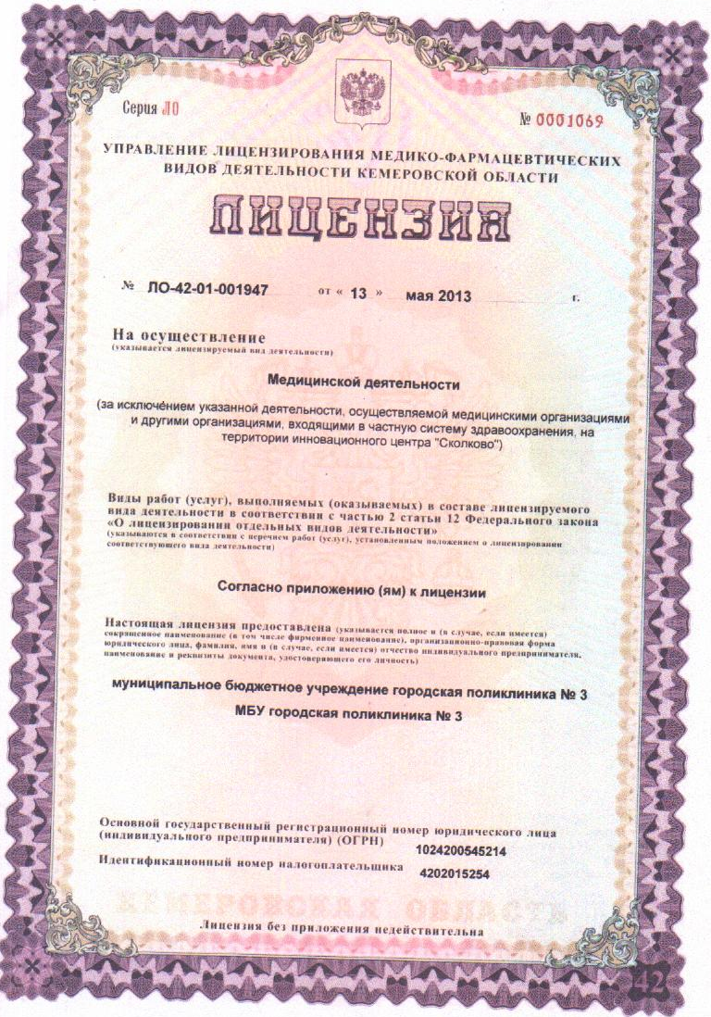
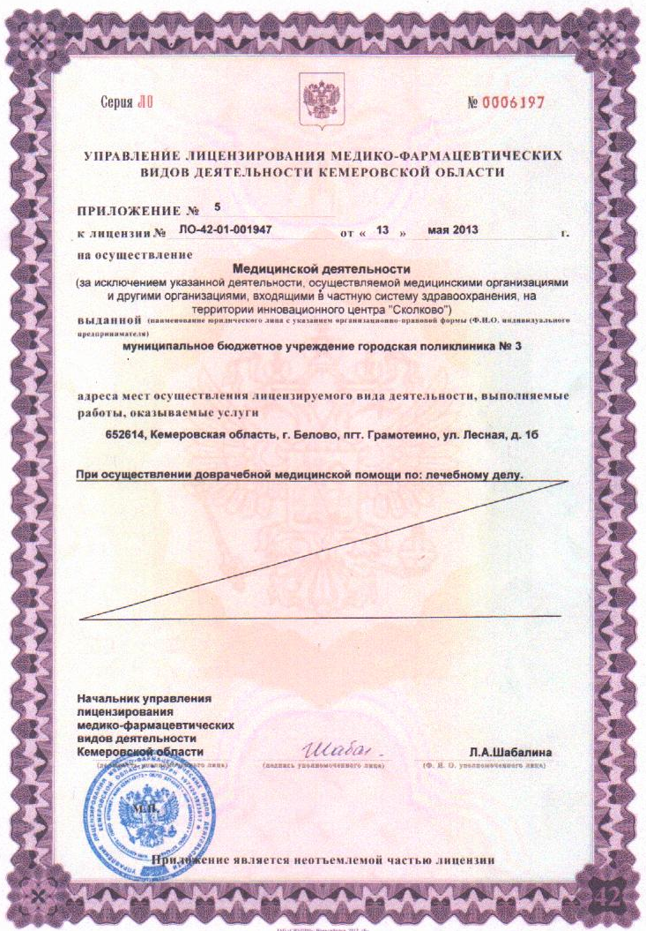
Лицензия на осуществление медицинской деятельности

Slide 26
Создание условий для реализации качественного образования и развития личности учащихся
Выдвинутая Президентом России Д.А. Медведевым 5 ноября 2008 г. национальная образовательная инициатива «Наша новая школа», легла в основу национальной образовательной стратегии на период до 2020 года. Школа стала приоритетной сферой государственного развития. Одним из основных направлений модернизации образования школы является система оценки качества знаний.
Решая поставленные задачи, педагогический коллектив школы стремится создать систему обучения, обеспечивающую развитие каждого ученика в соответствии со склонностями, интересами и возможностями. Для этого, прежде всего, обеспечивается преемственность дошкольного и школьного (начального, основного) образования. С 01.09.2011 школа работает по ФГОС начального общего образования, с 01.09.2014 в школе веден ФГОС основного общего образования.
В школе реализуются:
1. Основная образовательная программа начального общего образования
2. Основная образовательная программа основного общего образования (в 5,6,7,8 классах)
2. Программы для общеобразовательных учреждений. Используются рабочие программы элективных курсов в 8-9-х классах и курсах по выбору в 2-8 классах. Поэтапно увеличивается учебная нагрузка на учащихся, вводятся новые предметы. С 8 класса осуществляется предпрофильная подготовка.

Slide 27
Динамика успеваемости по школе за последние 3 года
Весь учебный материал, предусмотренный программами, в т.ч. практическая часть, изучен в полном объеме, соблюдается последовательность в изучении в том порядке, который определен в календарно-тематическом планировании по каждому предмету.
Анализ уровня учебных достижений учащихся МБОУ ООШ № 23 города Белово показал, что на конец учебного года освоили образовательные программы 372 учащихся, что составляет 99%. Качественная успеваемость по школе понизилась на 3,7 % и составила 43%. Допущены к государственной (итоговой) аттестации за курс основной школы - 22 учащихся 9 класса.
Учебный год | 2015-2016 | 2016-2017 | 2017 - 2018
Уровень обученности (общая успеваемость) | 99,3% Переведены условно 2 человека (2 и 3 классы) | 99,2 % Переведены условно 3 человека (2 и 3 классы) 6 обучающихся 9 класса оставлены на повторное обучение | 99 % Переведены условно 3 человека (2, 3, 4 классы) 4 человека 9 класса оставлены на осень
Качество обученности (качественная успеваемость) | 49,5% | 46,4% | 43

Slide 28
Успеваемость учащихся по школе за 2017 – 2018 учебный год
Классы | Аттестовано | Отличников (из них круглых) | Хорошистов | Всего отличников и хорошистов | кач. успев., % | Не успев. уч-ся (усл. перев) | % общей успев.
2 кл. | 60 | 9 (9) | 28 | 37 | 62 | 1 | 98
3 кл. | 45 | 5(5) | 22 | 27 | 60 | 1 | 97
4 кл | 48 | 6(5) | 16 | 22 | 46 | 1 | 98
5 кл. | 48 | 4 (4) | 21 | 25 | 52 | 0 | 100
6 кл. | 39 | 0 | 11 | 11 | 31 | 0 | 100
7 кл. | 24 | 4(2) | 3 | 7 | 33,3 | 0 | 100
8 кл. | 37 | 3(0) | 3 | 6 | 19 | 0 | 100
9 кл. | 22 | 0 | 3 | 3 | 14 | 0 | 100
Итого: | 302 | 31(25) | 107 | 138 | 39,6 | 3 | 99

Slide 29
Отличники
Учебный год | 2015 - 2016 | 2016 - 2017 | 2017 - 2018
Всего учащихся на конец учебного года | 341 (без 1-х классов 293) | 367 (без 1-х классов 305) | 375 (без 1-х классов 323)
2-4 классы | 6,7 % (13 чел.) | 11% (16 чел.) | 13 % (20 чел.)
5-9 классы | 10% (15 чел.) | 8,6% (13 чел.) | 6,4% (11 чел.)
Всего | 9,5% (28 чел.) | 9,5% (29 чел.) | 9,5% (31 чел.)
Губернаторские стипендиаты | 9,2% (27 чел.) | 9,2% (28 чел.) | 9,2% (25 чел.)
Качество успеваемости | 49,5% | 46,4% | 46,4%

Slide 30
ВПР
Класс оценка | «5» | «4» | «3» | «2» | Качество % | Успеваемость %
Математика
4 «А» класс | 5 | 10 | 7 | 1 | 65,2 | 95,6
4 «Б» класс | 6 | 5 | 11 | 2 | 45,8 | 91,6
5 «А» класс | 6 | 11 | 9 | 0 | 65,3 | 100
5 «Б» класс | 1 | 5 | 10 | 2 | 33,3 | 88,8
6 «А» класс | 0 | 4 | 10 | 3 | 23,5 | 82,3
6 «Б» класс | 0 | 8 | 8 | 0 | 50 | 100
Русский язык
4 «А» класс | 6 | 12 | 1 | 4 | 78,2 | 82,6
4 «Б» класс | 3 | 9 | 10 | 2 | 50 | 91,6
5 «А» класс | 1 | 12 | 12 | 1 | 50 | 96,1
5 «Б» класс | 1 | 3 | 12 | 3 | 21 | 84,2
6 «А» класс | 0 | 3 | 10 | 5 | 16,6 | 72,2
6 «Б» класс | 0 | 3 | 13 | 2 | 16,6 | 88,8
Окружающий мир
4 «А» класс | 7 | 13 | 4 | 0 | 81,8 | 100
4 «Б» класс | 3 | 9 | 10 | 2 | 50 | 91,6
Биология
5 «А» класс | 0 | 14 | 11 | 1 | 53,8 | 96,1
5 «Б» класс | 2 | 8 | 8 | 1 | 52,6 | 94,7
6 «А» класс | 0 | 5 | 11 | 3 | 26,3 | 84,2
6 «Б» класс | 0 | 8 | 10 | 1 | 42,1 | 94,7

Slide 31
ВПР
История
5 «А» класс | 1 | 7 | 17 | 1 | 30,7 | 96,1
5 «Б» класс | 0 | 2 | 15 | 3 | 10 | 85
6 «А» класс | 0 | 2 | 16 | 1 | 10,5 | 94,7
6 «Б» класс | 1 | 7 | 11 | 0 | 42,1 | 100
Обществознание
6 «А» класс | 1 | 7 | 8 | 3 | 42.1 | 84,2
6 «Б» класс | 1 | 3 | 12 | 2 | 22,2 | 88,8
География
6 «А» класс | 0 | 3 | 12 | 4 | 15,7 | 78,9
6 «Б» класс | 0 | 6 | 11 | 0 | 35,2 | 100

Slide 32
Результаты государственной итоговой аттестации выпускников основной школы за 2017 – 2018 учебный год:
Предмет | Ф.И.О. учителя | Всего уч-ся | Сдавали экзамен в форме ОГЭ | Оценка |  |  |  | % качест-ва | % выпол-нения
 |  |  |  | «5» | «4» | «3» | «2»
Русский язык | Быкова С.Ш. | 22 | 21 | 2 | 9 | 10 | 0 | 52,4 | 100
Математика | Олесько Л.В. | 22 | 21 | 0 | 16 | 5 | 0 | 76 | 100
Обществознание | Хмелева Е.В.. | 22 | 18 | 0 | 3 | 15 | 0 | 16,6 | 100
Физика | Усольцева Ж.Э. | 22 | 3 | 0 | 1 | 2 | 0 | 33 | 100
Химия | Новосельцева И.А. | 22 | 1 | 0 | 0 | 1 | 0 | 0 | 100
Информатика | Соковикова Е.И. | 22 | 18 | 0 | 4 | 14 | 0 | 40 | 100
Биология | Гелер Н.И. | 22 | 3 | 0 | 0 | 2 | 1 | 0 | 66,6

Slide 33
Анализ результатов ГИА за 2017 – 2018 учебный год
Анализируя результаты ГИА 2018 г., представленные в таблице, можно сделать следующие выводы:
- снизилось количество неудовлетворительных отметок у учащихся по русскому языку, отсутствуют неудовлетворительные отметки по математике, физике, химии, информатике;
- высокое качество знаний учащиеся показали по математике 76%;
- наиболее востребованными среди предметов по выбору остаются обществознание, информатика;
- усилить контроль за преподаванием предмета обществознание, химия, биология в 2018 – 2019 учебном году.

Slide 34
Сравнительный анализ ГИА
Предмет | 2016-2017 учебный год |  | 2017-2018 учебный год
 | Качество, % | Выполнение, % | Качество, % | Выполнение, %
Русский язык | 60 | 94 | 52,4 | 100
Математика | 63 | 86 | 76 | 100
Информатика и ИКТ | 40 | 90 | 40 | 100
Обществознание | 27 | 88 | 16,6 | 100
Физика | 33 | 100 | 33 | 100
Химия | 0 | 100 | 0 | 100
Биология | 33 | 88 | 0 | 66,6

Slide 35
Сравнивая данные, представленные в таблице, можно отметить следующее:
- по русскому языку качественная успеваемость понизилась с 60% до 52,4%;
- повысилась качественная успеваемость по математике с 63% до 76%;
- по обществознанию качественная успеваемость понизилась с 27% до 16,6%;
- по физике качественная успеваемость стабильная 33%;
-по информатике качественная успеваемость стабильная 40 %;
- по биологии резко понизилась с 33% до 0%;
По химии стабильно 0%
В следующем 2018-2019 учебном году следует усилить контроль за подготовкой к государственной итоговой аттестации по русскому языку, обществознанию, химии, физике, биологии, информатике.

Slide 36
Анализ социализации выпускников школы.
Выпускники школы в 2017-2018 учебном году - 21 человек:
поступили в 10 класс – 5 чел.
поступили в ПОО –15чел.
трудоустроен – 1 чел.
На благоприятные результаты социализации выпускников влияет профориентационная работа. В течение года изучались запросы учащихся 8, 9 классов на профориентационные услуги, проводились индивидуальные и групповые профконсультации, справочно-информационная работа, беседы.
Согласно плану по профориентации были проведены экскурсии в учебные заведения города Белово; учащиеся посетили ярмарки профессий, проводимые Центром занятости населения г. Белово, организованы встречи со студентами, бывшими выпускниками школы; тематические родительские собрания и др.
В новом 2018 – 2019 учебном году работа по профориентации будет продолжена.

Slide 37
Результаты участия в олимпиадах и конкурсах
ФИ участника, класс | уровень | результат
Бочаров Степан – 8 «А» класс | муниципальный этап Всероссийской олимпиады школьников по физической культуре | призер
Путинцев Марк 1 «Б» класс | Онлайн олимпиада на учи. ру «Дино-олимпиада» (сентябрь) | победитель
Соболев Роман 1 «Б» класс | Онлайн олимпиада на учи. ру «Дино-олимпиада» (сентябрь) | победитель
Федоров Кирилл 1 «Б» класс | Онлайн олимпиада на учи. ру «Дино-олимпиада» (сентябрь) | победитель
Яровиков Богдан 1 «Б» класс | Онлайн олимпиада на учи. ру «Дино-олимпиада» (сентябрь) | победитель
Булухта Никита 2 «Б» класс | Онлайн олимпиада на учи. ру «Дино-олимпиада» (сентябрь) | победитель
Булатов Максим 4 «Б» класс | Онлайн олимпиада на учи. ру «Дино-олимпиада» (сентябрь) | победитель
Соболева Алина 4 «Б» класс | Онлайн олимпиада на учи. ру «Дино-олимпиада» (сентябрь) | победитель
Савина Алина 4 «А» класс | Онлайн олимпиада на учи. ру «Дино-олимпиада» (сентябрь) | победитель
Иванова Кира 4 «А» класс | Онлайн олимпиада на учи. ру «Дино-олимпиада» (сентябрь) | победитель
Федорова Мария 4 «А» класс | Онлайн олимпиада на учи. ру «Дино-олимпиада» (сентябрь) | победитель
Табакова Варвара 4 «А» класс | Онлайн олимпиада на учи. ру «Дино-олимпиада» (сентябрь) | победитель
Сторин Захар 4 «А» класс | Онлайн олимпиада на учи. ру «Дино-олимпиада» (сентябрь) | победитель
Герасимов Павел 1 «Б» класс | Онлайн олимпиада на учи. ру «Дино-олимпиада» (сентябрь) | призер
Застрожников Владислав 1 «Б» класс | Онлайн олимпиада на учи. ру «Дино-олимпиада» (сентябрь) | призер
Кудрин Артем 1 «Б» класс | Онлайн олимпиада на учи. ру «Дино-олимпиада» (сентябрь) | призер
Логунов Александр 1 «Б» класс | Онлайн олимпиада на учи. ру «Дино-олимпиада» (сентябрь) | призер
Любушкин Матвей 1 «Б» класс | Онлайн олимпиада на учи. ру «Дино-олимпиада» (сентябрь) | призер
Соколов Константин 1 «Б» класс | Онлайн олимпиада на учи. ру «Дино-олимпиада» (сентябрь) | призер

Slide 38
Результаты участия в олимпиадах и конкурсах
ФИ участника, класс | уровень | результат
Голуб Иван 2 «Б» класс | Онлайн олимпиада на учи. ру «Дино-олимпиада» (сентябрь) | Призер
Костенецкий Артемий 2 «Б» класс | Онлайн олимпиада на учи. ру «Дино-олимпиада» (сентябрь) | Призер
Гунина Дарья 2 «Б» класс | Онлайн олимпиада на учи. ру «Дино-олимпиада» (сентябрь) | Призер
Любушкина Александра2 «Б» класс | Онлайн олимпиада на учи. ру «Дино-олимпиада» (сентябрь) | Призер
Шиповалова Виолетта 2 «Б» класс | Онлайн олимпиада на учи. ру «Дино-олимпиада» (сентябрь) | Призер
Зимин Глеб 2 «Б» класс | Онлайн олимпиада на учи. ру «Дино-олимпиада» (сентябрь) | Призер
Голуб Иван 2 «Б» | Онлайн олимпиада на учи. ру «Дино-олимпиада» (сентябрь) | Призер
Костенецкий Артемий 2 «Б» | Онлайн олимпиада на учи. ру «Дино-олимпиада» (сентябрь) | Призер
Гунина Дарья 2 «Б» | Онлайн олимпиада на учи. ру «Дино-олимпиада» (сентябрь) | Призер
Любушкина Александра 2 «Б» | Онлайн олимпиада на учи. ру «Дино-олимпиада» (сентябрь) | Призер
Шиповалова Виолетта 2 «Б» | Онлайн олимпиада на учи. ру «Дино-олимпиада» (сентябрь) | Призер
Зимин Глеб 2 «Б» | Онлайн олимпиада на учи. ру «Дино-олимпиада» (сентябрь) | Призер
Белов Кирилл 3 «Б» | Онлайн олимпиада на учи. ру «Дино-олимпиада» (сентябрь) | Призер
Лыхина Варвара 3 «Б» | Онлайн олимпиада на учи. ру «Дино-олимпиада» (сентябрь) | Призер
Грицаев Сергей 3 «Б» | Онлайн олимпиада на учи. ру «Дино-олимпиада» (сентябрь) | Призер
Агапова Мария 3 «Б» | Онлайн олимпиада на учи. ру «Дино-олимпиада» (сентябрь) | Призер
Казакова Анастасия 4 «А» | Онлайн олимпиада на учи. ру «Дино-олимпиада» (сентябрь) | Призер
Застрожникова Дарья 4 «А» | Онлайн олимпиада на учи. ру «Дино-олимпиада» (сентябрь) | Призер
Чиндяскина Диана 4 «А» | Онлайн олимпиада на учи. ру «Дино-олимпиада» (сентябрь) | Призер
Гоф Ефим 4 «А» | Онлайн олимпиада на учи. ру «Дино-олимпиада» (сентябрь) | Призер
Ананина Екатерина 4 «А» | Онлайн олимпиада на учи. ру «Дино-олимпиада» (сентябрь) | Призер
Язвенко Марина 4 «А» | Онлайн олимпиада на учи. ру «Дино-олимпиада» (сентябрь) | Призер
Кузнецов Николай 4 «А» | Онлайн олимпиада на учи. ру «Дино-олимпиада» (сентябрь) | Призер
Корнодуб Вероника 4 «А» | Онлайн олимпиада на учи. ру «Дино-олимпиада» (сентябрь) | Призер

Slide 39
Результаты участия в олимпиадах и конкурсах
ФИ участника, класс | уровень | результат
Соколов Константин 1 «Б» | Онлайн олимпиада на учи. ру Счет на лету игры «Сложение», «Умножение» | Победитель
Герасимов Павел 1 «Б» | Онлайн олимпиада на учи. ру Счет на лету игры «Сложение», «Умножение» | Победитель
Шиповалова Виолетта 2 «Б» | Онлайн олимпиада на учи. ру Счет на лету игры «Сложение», «Умножение» | Победитель
Застродникова Дарья 4 «А» | Онлайн олимпиада на учи. ру Счет на лету игры «Сложение», «Умножение» | Победитель
Логунов Александр 1 «Б» | Онлайн олимпиада на учи. ру Русский с Пушкиным (октябрь) | Победитель
Соболев Роман 1 «Б» | Онлайн олимпиада на учи. ру Русский с Пушкиным (октябрь) | Победитель
Федоров Кирилл 1 «Б» | Онлайн олимпиада на учи. ру Русский с Пушкиным (октябрь) | Победитель
Яровиков Богдан 1 «Б» | Онлайн олимпиада на учи. ру Русский с Пушкиным (октябрь) | Победитель
Гоф Ефим 4 «А» | Онлайн олимпиада на учи. ру Русский с Пушкиным (октябрь) | Победитель
Федорова Мария 4 «А» | Онлайн олимпиада на учи. ру Русский с Пушкиным (октябрь) | Победитель
Табакова Варвара 4 «А» | Онлайн олимпиада на учи. ру Русский с Пушкиным (октябрь) | Победитель
Корнодуб Вероника 4 «А» | Онлайн олимпиада на учи. ру Русский с Пушкиным (октябрь) | Победитель
Шнитков Андрей 3 «Б» | Онлайн олимпиада на учи. ру Русский с Пушкиным (октябрь) | Призер
Афонченкова Елизавета 1 «Б» | Онлайн олимпиада на учи. ру Русский с Пушкиным (октябрь) | Призер
Герасимов Павел 1 «Б» | Онлайн олимпиада на учи. ру Русский с Пушкиным (октябрь) | Призер
Застрожников Владислав 1 «Б» | Онлайн олимпиада на учи. ру Русский с Пушкиным (октябрь) | Призер
Колокольцова Василиса 1 «Б» | Онлайн олимпиада на учи. ру Русский с Пушкиным (октябрь) | Призер
Литвинова Елизавета 1 «Б» | Онлайн олимпиада на учи. ру Русский с Пушкиным (октябрь) | Призер
Любушкин Матвей 1 «Б» | Онлайн олимпиада на учи. ру Русский с Пушкиным (октябрь) | Призер
Соколов Константин 1 «Б» | Онлайн олимпиада на учи. ру Русский с Пушкиным (октябрь) | Призер
Стрельцов Егор 1 «Б» | Онлайн олимпиада на учи. ру Русский с Пушкиным (октябрь) | Призер

Slide 40
Результаты участия в олимпиадах и конкурсах
ФИ участника, класс | уровень | результат
Моругина Мария – 3 класс | Он–лайн олимпиада на учи.ру «Юный предприниматель» (Оенняя сессия) | Победитель
Табакова Варвара – 3 класс | Он–лайн олимпиада на учи.ру «Юный предприниматель» (Оенняя сессия) | Призер
Язвенко Мария – 3 класс | Он–лайн олимпиада на учи.ру «Юный предприниматель» (Оенняя сессия) | Призер
Кузнецов Николай – 3 класс | Он–лайн олимпиада на учи.ру «Юный предприниматель» (Оенняя сессия) | Призер
Глушинская Виктория – 4 класс | Он–лайн олимпиада на учи.ру «Юный предприниматель» (Оенняя сессия) | Призер
Богомолова Виктория – 4класс | Он–лайн олимпиада на учи.ру «Юный предприниматель» (Оенняя сессия) | Призер
Попова Вероника – 4 класс | Он–лайн олимпиада на учи.ру «Юный предприниматель» (Оенняя сессия) | Призер
Хохлова Эвелина – 4 класс | Он–лайн олимпиада на учи.ру «Юный предприниматель» (Оенняя сессия) | Призер
Зайцева Елизавета – 4 класс | Он–лайн олимпиада на учи.ру «Юный предприниматель» (Оенняя сессия) | Призер
Табакова Варвара – 3 класс | Он-лайн олимпиада на учи.ру «Русский с Пушкиным» (осенняя сессия) | Победитель
Чиндяскина Диана – 3 класс | Он–лайн олимпиада на учи.ру «Русский с Пушкиным» (Оенняя сессия) | Победитель
Братцель Роман –4 класс | Он–лайн олимпиада на учи.ру «Русский с Пушкиным» (Оенняя сессия) | Победитель
Глушинская Виктория – 4 класс | Он–лайн олимпиада на учи.ру «Русский с Пушкиным» (Оенняя сессия) | Победитель
Хохлова Эвелина – 4 класс | Он–лайн олимпиада на учи.ру «Русский с Пушкиным» (Оенняя сессия) | Победитель
Ананина Екатерина – 3класс | Он–лайн олимпиада на учи.ру «Русский с Пушкиным» (Оенняя сессия) | Призер
Сторин Захар – 3 класс | Он–лайн олимпиада на учи.ру «Русский с Пушкиным» (Оенняя сессия) | Призер
Корнодуб Вероника-3 класс | Он–лайн олимпиада на учи.ру «Русский с Пушкиным» (Оенняя сессия) | Призер
Горбачева Дарья – 3 класс | Он–лайн олимпиада на учи.ру «Русский с Пушкиным» (Оенняя сессия) | Призер
Савина Алина – 3 класс | Он–лайн олимпиада на учи.ру «Русский с Пушкиным» (Оенняя сессия) | Призер
Федорова Мария – 3 класс | Он–лайн олимпиада на учи.ру «Русский с Пушкиным» (Оенняя сессия) | Призер
Моругина Мария – 3 класс | Он–лайн олимпиада на учи.ру «Русский с Пушкиным» (Оенняя сессия) | Призер
Язвенко Марина – 3 класс | Он–лайн олимпиада на учи.ру «Русский с Пушкиным» (Оенняя сессия) | Призер

Slide 41
Результаты участия в олимпиадах и конкурсах
ФИ участника, класс | уровень | результат
Крых Алина 4 «А» | Онлайн олимпиада на учи. ру Русский с Пушкиным (октябрь) | Призер
Застрожникова Дарья 4 «А» | Онлайн олимпиада на учи. ру Русский с Пушкиным (октябрь) | Призер
Чиндяскина Диана 4 «А» | Онлайн олимпиада на учи. ру Русский с Пушкиным (октябрь) | Призер
Афонченкова Елизавета 1 «Б» | Онлайн олимпиада на учи. ру по математике BRICSMATH.COM, ноябрь | Победитель
Соболев Роман 1 «Б» | Онлайн олимпиада на учи. ру по математике BRICSMATH.COM, ноябрь | Победитель
Соколов Константин 1 «Б» | Онлайн олимпиада на учи. ру по математике BRICSMATH.COM, ноябрь | Победитель
Яровиков Богдан 1 «Б» | Онлайн олимпиада на учи. ру по математике BRICSMATH.COM, ноябрь | Победитель
Табакова Варвара 4 «А» | Онлайн олимпиада на учи. ру по математике BRICSMATH.COM, ноябрь | Победитель
Герасимов Павел 1 «Б» | Онлайн олимпиада на учи. ру по математике BRICSMATH.COM, ноябрь | Призер
Любушкин Матвей 1 «Б» | Онлайн олимпиада на учи. ру по математике BRICSMATH.COM, ноябрь | Призер
Ананина Екатерина 4 «А» | Онлайн олимпиада на учи. ру по математике BRICSMATH.COM, ноябрь | Призер
Застрожникова Дарья 4 «А» | Онлайн олимпиада на учи. ру по математике BRICSMATH.COM, ноябрь | Призер
Моругина Мария 4 «А» | Онлайн олимпиада на учи. ру по математике BRICSMATH.COM, ноябрь | Призер
Яровиков Богдан 1 «Б» | Олимпиады «Осенний Фестиваль знаний 2017» КОМПЭДУ | Победитель
Литвинова Елизавета 1 «Б» | Олимпиады «Осенний Фестиваль знаний 2017» КОМПЭДУ | Победитель
Соболев Роман 1 «Б» | Олимпиады «Осенний Фестиваль знаний 2017» КОМПЭДУ | Призер
Любушкин Матвей 1 «Б» | Олимпиады «Осенний Фестиваль знаний 2017» КОМПЭДУ | Призер
Гоф Ефим 4 «А» | Онлайн олимпиада на учи. ру по математике «Заврики», декабрь | Победитель
Моругина Мария 4 «А» | Онлайн олимпиада на учи. ру по математике «Заврики», декабрь | Победитель
Савина Алина 4 «А» | Онлайн олимпиада на учи. ру по математике «Заврики», декабрь | Победитель
Табакова Варвара 4 «А» | Онлайн олимпиада на учи. ру по математике «Заврики», декабрь | Победитель
Ананина Екатерина 4 «А» | Онлайн олимпиада на учи. ру по математике «Заврики», декабрь | Призер
Галаков Сергей 4 «А» | Онлайн олимпиада на учи. ру по математике «Заврики», декабрь | Призер
Застрожникова Дарья 4 «А» | Онлайн олимпиада на учи. ру по математике «Заврики», декабрь | Призер
Корнодуб Вероника 4 «А» | Онлайн олимпиада на учи. ру по математике «Заврики», декабрь | Призер
Краснобородкина Анжелика 4 «А» | Онлайн олимпиада на учи. ру по математике «Заврики», декабрь | Призер
Крых Алина 4 «А» | Онлайн олимпиада на учи. ру по математике «Заврики», декабрь | Призер
Сторин Захар 4 «А» | Онлайн олимпиада на учи. ру по математике «Заврики», декабрь | Призер
Федорова Мария 4 «А» | Онлайн олимпиада на учи. ру по математике «Заврики», декабрь | Призер
Язвенко Марина 4 «А» | Онлайн олимпиада на учи. ру по математике «Заврики», декабрь | Призер

Slide 42
Результаты участия в олимпиадах и конкурсах
ФИ участника, класс | уровень | результат
Иванова Кира 4 «А» | Онлайн олимпиада на учи. ру по математике «Плюс», декабрь | Победитель
Сторин Захар 4 «А» | Онлайн олимпиада на учи. ру по математике «Плюс», декабрь | Победитель
Крых Алина 4 «А» | Онлайн олимпиада на учи. ру по математике «Плюс», декабрь | Призер
Язвенко Марина 4 «А» | Онлайн олимпиада на учи. ру по математике «Плюс», декабрь | Призер
Ананина Екатерина 4 «А» | Онлайн олимпиада на учи. ру «Дино - олимпиада», январь | Победитель
Адигамова Амалия 3 «Б» | Онлайн олимпиада на учи. ру «Дино - олимпиада», январь | Победитель
Чурилов Святослав 4 «Б» | Всероссийская олимпиада по физической культуре, январь | 2 место
Гоф Ефим 4 «А» | Онлайн олимпиада на учи. ру по математике «Заврики», февраль | Победитель
Застрожникова Дарья 4 «А» | Онлайн олимпиада на учи. ру по математике «Заврики», февраль | Победитель
Савина Алина 4 «А» | Онлайн олимпиада на учи. ру по математике «Заврики», февраль | Победитель
Федорова Мария 4 «А» | Онлайн олимпиада на учи. ру по математике «Заврики», февраль | Победитель
Бобрышева Алиса 2 «А» | Онлайн олимпиада на учи. ру по математике «Заврики», февраль | Победитель
Ананина Екатерина 4 «А» | Онлайн олимпиада на учи. ру по математике «Заврики», февраль | Призер
Галаков Сергей 4 «А» | Онлайн олимпиада на учи. ру по математике «Заврики», февраль | Призер
Иванова Кира 4 «А» | Онлайн олимпиада на учи. ру по математике «Заврики», февраль | Призер
Казакова Анастасия 4 «А» | Онлайн олимпиада на учи. ру по математике «Заврики», февраль | Призер
Моругина Мария 4 «А» | Онлайн олимпиада на учи. ру по математике «Заврики», февраль | Призер
Табакова Варвара 4 «А» | Онлайн олимпиада на учи. ру по математике «Заврики», февраль | Призер
Чиндяскина Диана 4 «А» | Онлайн олимпиада на учи. ру по математике «Заврики», февраль | Призер
Язвенко Марина 4 «А» | Онлайн олимпиада на учи. ру по математике «Заврики», февраль | Призер
Евтухова Александра 9 класс | Олимпиада Олимпус, зимняя сессия 2018г. | Призер

Slide 43
Результаты участия в олимпиадах и конкурсах
ФИ участника, класс | уровень | результат
Агапова Мария 3 «Б» | Всероссийская олимпиада по изобразительному искусству, январь | 2 место
Брызгалова Елизавета 1 «А» | Онлайн олимпиада на учи. ру по математике «Заврики», март | Победитель
Савин Владислав 1 «А» | Онлайн олимпиада на учи. ру по математике «Заврики», март | Победитель
Чупина Ксения 1 «А» | Онлайн олимпиада на учи. ру по математике «Заврики», март | Победитель
Гунина Дарья 2 «Б» | Онлайн олимпиада на учи. ру по математике «Заврики», март | Победитель
Булатов Максим 4 «Б» | Онлайн олимпиада на учи. ру по математике «Заврики», март | Победитель
Бобрышева Алиса 2 «А» | Онлайн олимпиада на учи. ру по математике «Заврики», март | Победитель
Гоф Ефим 4 «А» | Онлайн олимпиада на учи. ру по математике «Заврики», март | Победитель
Застрожникова Дарья 4 «А» | Онлайн олимпиада на учи. ру по математике «Заврики», март | Победитель
Савина Алина 4 «А» | Онлайн олимпиада на учи. ру по математике «Заврики», март | Победитель
Федорова Мария 4 «А» | Онлайн олимпиада на учи. ру по математике «Заврики», март | Победитель
Лыков Евгений 1 «Б» | Онлайн олимпиада на учи. ру по математике «Заврики», март | Победитель
Федоров Кирилл 1 «Б» | Онлайн олимпиада на учи. ру по математике «Заврики», март | Победитель
Присяч Кирилл 1 «А» | Онлайн олимпиада на учи. ру по математике «Заврики», март | Призер
Овчинникова Виктория 1 «А» | Онлайн олимпиада на учи. ру по математике «Заврики», март | Призер
Афонченкова Елизавета 1 «Б» | Онлайн олимпиада на учи. ру по математике «Заврики», март | Призер
Застрожников Владислав 1 «Б» | Онлайн олимпиада на учи. ру по математике «Заврики», март | Призер
Путинцев Марк 1 «Б» | Онлайн олимпиада на учи. ру по математике «Заврики», март | Призер
Святобог Варвара 1 «Б» | Онлайн олимпиада на учи. ру по математике «Заврики», март | Призер
Соколов Константин 1 «Б» | Онлайн олимпиада на учи. ру по математике «Заврики», март | Призер
Новосельцев Артем 2 «Б» | Онлайн олимпиада на учи. ру по математике «Заврики», март | Призер
Шнитков Андрей 3 «Б» | Онлайн олимпиада на учи. ру по математике «Заврики», март | Призер

Slide 44
Результаты участия в олимпиадах и конкурсах
ФИ участника, класс | уровень | результат
Ананина Екатерина 4 «А» | Онлайн олимпиада на учи. ру по математике «Заврики», март | Призер
Галаков Сергей 4 «А» | Онлайн олимпиада на учи. ру по математике «Заврики», март | Призер
Иванова Кира 4 «А» | Онлайн олимпиада на учи. ру по математике «Заврики», март | Призер
Казакова Анастасия 4 «А» | Онлайн олимпиада на учи. ру по математике «Заврики», март | Призер
Моругина Мария 4 «А» | Онлайн олимпиада на учи. ру по математике «Заврики», март | Призер
Табакова Варвара 4 «А» | Онлайн олимпиада на учи. ру по математике «Заврики», март | Призер
Чиндяскина Диана 4 «А» | Онлайн олимпиада на учи. ру по математике «Заврики», март | Призер
Язвенко Марина 4 «А» | Онлайн олимпиада на учи. ру по математике «Заврики», март | Призер
Булатов Максим 4 «Б» | Учи. ру игра «Шоколадки», март | Победитель
Попова Вероника 5 «А» | Международная олимпиада «Весна – 2018» от проекта «Инфоурок | Победитель
Костенецкий Артемий 2 «Б» | Международная олимпиада «Весна – 2018» от проекта «Инфоурок | Победитель
Брызгалова Елизавета 1 «А» | Онлайн олимпиада на учи. ру по русскому языку «Заврики», апрель | Победитель
Овчинникова Виктория 1 «А» | Онлайн олимпиада на учи. ру по русскому языку «Заврики», апрель | Победитель
Булатов Максим 4 «Б» | Онлайн олимпиада на учи. ру по русскому языку «Заврики», апрель | Победитель
Корнодуб Вероника 4 «А» | Онлайн олимпиада на учи. ру по русскому языку «Заврики», апрель | Победитель
Табакова Варвара 4 «А» | Онлайн олимпиада на учи. ру по русскому языку «Заврики», апрель | Победитель
Федорова Мария 4 «А» | Онлайн олимпиада на учи. ру по русскому языку «Заврики», апрель | Победитель
Кутергина Светлана 3 «А» | Онлайн олимпиада на учи. ру по русскому языку «Заврики», апрель | Призер
Афонченкова Елизавета 1 «Б» | Онлайн олимпиада на учи. ру по русскому языку «Заврики», апрель | Призер
Застрожников Владислав 1 «Б» | Онлайн олимпиада на учи. ру по русскому языку «Заврики», апрель | Призер
Соболев Роман 1 «Б» | Онлайн олимпиада на учи. ру по русскому языку «Заврики», апрель | Призер
Соколов Константин1 «Б» | Онлайн олимпиада на учи. ру по русскому языку «Заврики», апрель | Призер
Федоров Кирилл 1 «Б» | Онлайн олимпиада на учи. ру по русскому языку «Заврики», апрель | Призер
Яровиков Богдан 1 «Б» | Онлайн олимпиада на учи. ру по русскому языку «Заврики», апрель | Призер

Slide 45
Результаты участия в олимпиадах и конкурсах
ФИ участника, класс | уровень | результат
Булухта Никита 2 «Б» | Онлайн олимпиада на учи. ру по русскому языку «Заврики», апрель | Призер
Панов Игорь 2 «Б» | Онлайн олимпиада на учи. ру по русскому языку «Заврики», апрель | Призер
Соболева Алина 4 «Б» | Онлайн олимпиада на учи. ру по русскому языку «Заврики», апрель | Призер
Ананина Екатерина 4 «А» | Онлайн олимпиада на учи. ру по русскому языку «Заврики», апрель | Призер
Гоф Ефим 4 «А» | Онлайн олимпиада на учи. ру по русскому языку «Заврики», апрель | Призер
Застрожникова Дарья 4 «А» | Онлайн олимпиада на учи. ру по русскому языку «Заврики», апрель | Призер
Казакова Анастасия 4 «А» | Онлайн олимпиада на учи. ру по русскому языку «Заврики», апрель | Призер
Моругина Мария 4 «А» | Онлайн олимпиада на учи. ру по русскому языку «Заврики», апрель | Призер
Порошин Кирилл 4 «А» | Онлайн олимпиада на учи. ру по русскому языку «Заврики», апрель | Призер
Чиндяскина Диана 4 «А» | Онлайн олимпиада на учи. ру по русскому языку «Заврики», апрель | Призер
Язвенко Марина 4 «А» | Онлайн олимпиада на учи. ру по русскому языку «Заврики», апрель | Призер
Афонченкова Елизавета 1 «Б» | VΙΙΙ онлайн-олимпиада по математике «Плюс» на Учи.ру | Победитель
Застрожников Владислав 1 «Б» | VΙΙΙ онлайн-олимпиада по математике «Плюс» на Учи.ру | Победитель
Святобог Варвара 1 «Б» | VΙΙΙ онлайн-олимпиада по математике «Плюс» на Учи.ру | Победитель
Застрожникова Дарья 4 «А» | VΙΙΙ онлайн-олимпиада по математике «Плюс» на Учи.ру | Победитель
Зуйкин Артем 1 «А» | VΙΙΙ онлайн-олимпиада по математике «Плюс» на Учи.ру | Призер
Чупина Ксения 1 «А» | VΙΙΙ онлайн-олимпиада по математике «Плюс» на Учи.ру | Призер
Лыков Евгений 1 «Б» | VΙΙΙ онлайн-олимпиада по математике «Плюс» на Учи.ру | Призер
Соболева Алина 3 «Б» | VΙΙΙ онлайн-олимпиада по математике «Плюс» на Учи.ру | Призер
Чупина Ксения 1 «А» | Онлайн олимпиада на учи. ру по английскому языку «Заврики», май | Победитель
Шиповалова Ангелина 1 «А» | Онлайн олимпиада на учи. ру по английскому языку «Заврики», май | Победитель
Шиповалова Виолетта 2 «Б» | Онлайн олимпиада на учи. ру по английскому языку «Заврики», май | Победитель

Slide 46
Результаты участия в олимпиадах и конкурсах
ФИ участника, класс | уровень | результат
Застрожникова Дарья 4 «А» | Онлайн олимпиада на учи. ру по английскому языку «Заврики», май | Победитель
Савина Алина 4 «А» | Онлайн олимпиада на учи. ру по английскому языку «Заврики», май | Победитель
Табакова Варвара 4 «А» | Онлайн олимпиада на учи. ру по английскому языку «Заврики», май | Победитель
Брызгалова Елизавета 1 «А» | Онлайн олимпиада на учи. ру по английскому языку «Заврики», май | Призер
Овчинникова Виктория 1 «А» | Онлайн олимпиада на учи. ру по английскому языку «Заврики», май | Призер
Соколов Константин 1 «Б» | Онлайн олимпиада на учи. ру по английскому языку «Заврики», май | Призер
Соболева Алина 4 «Б» | Онлайн олимпиада на учи. ру по английскому языку «Заврики», май | Призер
Казакова Анастасия 4 «А» | Онлайн олимпиада на учи. ру по английскому языку «Заврики», май | Призер
Крых Алина 4 «А» | Онлайн олимпиада на учи. ру по английскому языку «Заврики», май | Призер
Колокольцова Василиса 1 «Б» | Международный творческий конкурс «Артсеть» Номинация: Декоративно прикладное искусство | 2 место
Яровиков Богдан 1 «Б» | Международный творческий конкурс «Артсеть» Номинация: Декоративно прикладное искусство | 3 место
Литвинова Елизавета 1 «Б» | Центр творческих инициатив «Аструм» (Всероссийские дистанционные олимпиады, конкурсы, викторины) | 2 место
Колокольцова Василиса 1 «Б» | Центр творческих инициатив «Аструм» (Всероссийские дистанционные олимпиады, конкурсы, викторины) | 3 место
Герасимов Павел 1 «Б» | Международный творческий конкурс «Росмедаль» | 1 место
Соболева Алина 4 «Б» | Всероссийский конкурс «Талантливые дети России» | 1 место
Соболева Алина 4 «Б» | Всероссийский конкурс «Войны священные страницы» (ВОВ) | 1 место
Гунина Дарья 2 «Б» | Международный математический конкурс – игра «Кенгуру – 2018» | Победитель
Булухта Никита 2 «Б» | Международный математический конкурс – игра «Кенгуру – 2018» | Победитель
Листочкина Алина 2 «Б» | Международный математический конкурс – игра «Кенгуру – 2018» | Победитель

Slide 47
Результаты участия в конкурсах и олимпиадах
ФИ участника, класс | уровень | результат
Соболева Алина 4 «Б» | Международный математический конкурс – игра «Кенгуру – 2018» | Победитель
Агалаков Никита 4 «А» | Международный математический конкурс – игра «Кенгуру – 2018» | Победитель
Братцель Роман 5 «А» | Международный математический конкурс – игра «Кенгуру – 2018» | Победитель
Хохлова Эвелина 5 «А» | Международный математический конкурс – игра «Кенгуру – 2018» | Победитель
Ожгибесова Ксения 9 класс | Международный математический конкурс – игра «Кенгуру – 2018» | Победитель
Панов Игорь 2 «Б» | Международный математический конкурс – игра «Кенгуру – 2018» | Призер
Костенецкий Артемий 2 «Б» | Международный математический конкурс – игра «Кенгуру – 2018» | Призер
Любушкина Александра 2 «Б» | Международный математический конкурс – игра «Кенгуру – 2018» | Призер
Плеханов Артем 2 «А» | Международный математический конкурс – игра «Кенгуру – 2018» | Призер
Казаков Глеб 2 «А» | Международный математический конкурс – игра «Кенгуру – 2018» | Призер
Симонова Мария 2 «А» | Международный математический конкурс – игра «Кенгуру – 2018» | Призер
Шнитков Андрей 3 «Б» | Международный математический конкурс – игра «Кенгуру – 2018» | Призер
Лыхина Варвара 3 «Б» | Международный математический конкурс – игра «Кенгуру – 2018» | Призер
Ермакова Светлана 4 «Б» | Международный математический конкурс – игра «Кенгуру – 2018» | Призер
Скороходов Данила 4 «Б» | Международный математический конкурс – игра «Кенгуру – 2018» | Призер
Суворовская Валерия 4 «Б» | Международный математический конкурс – игра «Кенгуру – 2018» | Призер
Кузнецов Николай 4 «А» | Международный математический конкурс – игра «Кенгуру – 2018» | Призер
Ананина Екатерина 4 «А» | Международный математический конкурс – игра «Кенгуру – 2018» | Призер
Иванова Кира 4 «А» | Международный математический конкурс – игра «Кенгуру – 2018» | Призер
Крещук Кира 5 «А» | Международный математический конкурс – игра «Кенгуру – 2018» | Призер
Шкарупа Данила 5 «А» | Международный математический конкурс – игра «Кенгуру – 2018» | Призер
Бердинских Роман 5 «А» | Международный математический конкурс – игра «Кенгуру – 2018» | Призер
Ситников Антон 5 «А» | Международный математический конкурс – игра «Кенгуру – 2018» | Призер
Глушинская Виктория 5 «А» | Международный математический конкурс – игра «Кенгуру – 2018» | Призер
Позыкаев Ярослав 5 «А» | Международный математический конкурс – игра «Кенгуру – 2018» | Призер
Мочалова Оксана 5 «А» | Международный математический конкурс – игра «Кенгуру – 2018» | Призер
Камбалин Данил 5 «Б» | Международный математический конкурс – игра «Кенгуру – 2018» | Призер
Валов Сергей 6 «А» | Международный математический конкурс – игра «Кенгуру – 2018» | Призер
Беляев Алексей 6 «Б» | Международный математический конкурс – игра «Кенгуру – 2018» | Призер
Инжуватова Анастасия 7 класс | Международный математический конкурс – игра «Кенгуру – 2018» | Призер
Ермолаев Павел 9 класс | Международный математический конкурс – игра «Кенгуру – 2018» | Призер

Slide 48
Результаты участия в конкурсах и олимпиадах
ФИ участника, класс | уровень | результат
Антонова Анастасия 2 «А» | Международная игра-конкурс «Русский медвежонок – 2017» | Победитель
Гунина Дарья 2 «Б» | Международная игра-конкурс «Русский медвежонок – 2017» | Победитель
Неверко Алена 2 «Б» | Международная игра-конкурс «Русский медвежонок – 2017» | Победитель
Адигамова Амалия 3 «Б» | Международная игра-конкурс «Русский медвежонок – 2017» | Победитель
Ананина Екатерина 4 «А» | Международная игра-конкурс «Русский медвежонок – 2017» | Победитель
Табакова Варвара 4 «А» | Международная игра-конкурс «Русский медвежонок – 2017» | Победитель
Казакова Анастасия 4 «А» | Международная игра-конкурс «Русский медвежонок – 2017» | Победитель
Попова Вероника 5 «А» | Международная игра-конкурс «Русский медвежонок – 2017» | Победитель
Крещук Кира 5 «А» | Международная игра-конкурс «Русский медвежонок – 2017» | Победитель
Ковальчук Лилия 8 «А» | Международная игра-конкурс «Русский медвежонок – 2017» | Победитель
Часовских Валерия 2 «А» | Международная игра-конкурс «Русский медвежонок – 2017» | Призер
Фролов Александр 2 «А» | Международная игра-конкурс «Русский медвежонок – 2017» | Призер
Галакова София 2 «А» | Международная игра-конкурс «Русский медвежонок – 2017» | Призер
Андреева Маргарита 2 «А» | Международная игра-конкурс «Русский медвежонок – 2017» | Призер
Бобрышева Алиса 2 «А» | Международная игра-конкурс «Русский медвежонок – 2017» | Призер
Казаков Глеб 2 «А» | Международная игра-конкурс «Русский медвежонок – 2017» | Призер
Голуб Иван 2 «А» | Международная игра-конкурс «Русский медвежонок – 2017» | Призер
Кузнецова Карина 2 «А» | Международная игра-конкурс «Русский медвежонок – 2017» | Призер
Макеев Александр 2 «А» | Международная игра-конкурс «Русский медвежонок – 2017» | Призер
Куслий Андрей 2 «А» | Международная игра-конкурс «Русский медвежонок – 2017» | Призер
Костенецкий Артемий 2 «А» | Международная игра-конкурс «Русский медвежонок – 2017» | Призер
Зимин Глеб 2 «А» | Международная игра-конкурс «Русский медвежонок – 2017» | Призер
Калашников Александр 2 «А» | Международная игра-конкурс «Русский медвежонок – 2017» | Призер
Рычков Матвей 2 «А» | Международная игра-конкурс «Русский медвежонок – 2017» | Призер
Любушкина Александра 2 «А» | Международная игра-конкурс «Русский медвежонок – 2017» | Призер
Листочкина Алина 2 «А» | Международная игра-конкурс «Русский медвежонок – 2017» | Призер
Панов Игорь 2 «А» | Международная игра-конкурс «Русский медвежонок – 2017» | Призер
Булухта Никита 2 «А» | Международная игра-конкурс «Русский медвежонок – 2017» | Призер

Slide 49
Результаты участия в конкурсах и олимпиадах
ФИ участника, класс | уровень | результат
Антонова Анастасия 2 «А» | Международная игра-конкурс «Русский медвежонок – 2017» | Победитель
Гунина Дарья 2 «Б» | Международная игра-конкурс «Русский медвежонок – 2017» | Победитель
Неверко Алена 2 «Б» | Международная игра-конкурс «Русский медвежонок – 2017» | Победитель
Адигамова Амалия 3 «Б» | Международная игра-конкурс «Русский медвежонок – 2017» | Победитель
Ананина Екатерина 4 «А» | Международная игра-конкурс «Русский медвежонок – 2017» | Победитель
Табакова Варвара 4 «А» | Международная игра-конкурс «Русский медвежонок – 2017» | Победитель
Казакова Анастасия 4 «А» | Международная игра-конкурс «Русский медвежонок – 2017» | Победитель
Попова Вероника 5 «А» | Международная игра-конкурс «Русский медвежонок – 2017» | Победитель
Крещук Кира 5 «А» | Международная игра-конкурс «Русский медвежонок – 2017» | Победитель
Ковальчук Лилия 8 «А» | Международная игра-конкурс «Русский медвежонок – 2017» | Победитель
Часовских Валерия 2 «А» | Международная игра-конкурс «Русский медвежонок – 2017» | Призер
Фролов Александр 2 «А» | Международная игра-конкурс «Русский медвежонок – 2017» | Призер
Галакова София 2 «А» | Международная игра-конкурс «Русский медвежонок – 2017» | Призер
Андреева Маргарита 2 «А» | Международная игра-конкурс «Русский медвежонок – 2017» | Призер
Бобрышева Алиса 2 «А» | Международная игра-конкурс «Русский медвежонок – 2017» | Призер
Казаков Глеб 2 «А» | Международная игра-конкурс «Русский медвежонок – 2017» | Призер
Голуб Иван 2 «А» | Международная игра-конкурс «Русский медвежонок – 2017» | Призер
Кузнецова Карина 2 «А» | Международная игра-конкурс «Русский медвежонок – 2017» | Призер
Макеев Александр 2 «А» | Международная игра-конкурс «Русский медвежонок – 2017» | Призер
Куслий Андрей 2 «А» | Международная игра-конкурс «Русский медвежонок – 2017» | Призер
Костенецкий Артемий 2 «А» | Международная игра-конкурс «Русский медвежонок – 2017» | Призер
Зимин Глеб 2 «А» | Международная игра-конкурс «Русский медвежонок – 2017» | Призер
Калашников Александр 2 «А» | Международная игра-конкурс «Русский медвежонок – 2017» | Призер
Рычков Матвей 2 «А» | Международная игра-конкурс «Русский медвежонок – 2017» | Призер
Любушкина Александра 2 «А» | Международная игра-конкурс «Русский медвежонок – 2017» | Призер
Листочкина Алина 2 «А» | Международная игра-конкурс «Русский медвежонок – 2017» | Призер
Панов Игорь 2 «А» | Международная игра-конкурс «Русский медвежонок – 2017» | Призер
Булухта Никита 2 «А» | Международная игра-конкурс «Русский медвежонок – 2017» | Призер

Slide 50
Результаты участия в конкурсах и олимпиадах
ФИ участника, класс | уровень | результат
Лыхина Варвара 3 «Б» | Международная игра-конкурс «Русский медвежонок – 2017» | Призер
Агапова Мария 3 «Б» | Международная игра-конкурс «Русский медвежонок – 2017» | Призер
Винокуров Никита 3 «Б» | Международная игра-конкурс «Русский медвежонок – 2017» | Призер
Кузнецов Николай 4 «А» | Международная игра-конкурс «Русский медвежонок – 2017» | Призер
Порошин Кирилл 4 «А» | Международная игра-конкурс «Русский медвежонок – 2017» | Призер
Сторин Захар 4 «А» | Международная игра-конкурс «Русский медвежонок – 2017» | Призер
Чиндяскина Диана 4 «А» | Международная игра-конкурс «Русский медвежонок – 2017» | Призер
Савина Алина 4 «А» | Международная игра-конкурс «Русский медвежонок – 2017» | Призер
Суворовская Валерия 4 «Б» | Международная игра-конкурс «Русский медвежонок – 2017» | Призер
Бердинских Роман 5 «А» | Международная игра-конкурс «Русский медвежонок – 2017» | Призер
Глушинская Виктория 5 «А» | Международная игра-конкурс «Русский медвежонок – 2017» | Призер
Хохлова Эвелина 5 «А» | Международная игра-конкурс «Русский медвежонок – 2017» | Призер
Башмакова Виктория 5 «Б» | Международная игра-конкурс «Русский медвежонок – 2017» | Призер
Шаверина Виктория 5 «Б» | Международная игра-конкурс «Русский медвежонок – 2017» | Призер
Меньщикова Антонина 7 класс | Международная игра-конкурс «Русский медвежонок – 2017» | Призер
Славных Сергей 7 класс | Международная игра-конкурс «Русский медвежонок – 2017» | Призер
Макаров Дмитрий 7 класс | Международная игра-конкурс «Русский медвежонок – 2017» | Призер
Инжуватова Анастасия 7 класс | Международная игра-конкурс «Русский медвежонок – 2017» | Призер
Ковалев Дмитрий 7 класс | Международная игра-конкурс «Русский медвежонок – 2017» | Призер
Ермолаев Никита 7 класс | Международная игра-конкурс «Русский медвежонок – 2017» | Призер
Берников Артем 7 класс | Международная игра-конкурс «Русский медвежонок – 2017» | Призер
Берникова Маргарита 8 «А» | Международная игра-конкурс «Русский медвежонок – 2017» | Призер
Евтухова Александра 9 класс | Международная игра-конкурс «Русский медвежонок – 2017» | Призер
Воронова Ирина 9 класс | Международная игра-конкурс «Русский медвежонок – 2017» | Призер
Колмогоров Максим 5 «А» | ΙΙΙ Международный конкурс для детей и молодежи «Все талантливы!» | 1 место
Остапчук Ангелина 6 «А» | Открытое первенство и чемпионат по киокусинкай каратэ (дети 10-11 лет, до 45 кг). Томск, 2017 г. | 1 место
Остапчук Ангелина 6 «А» | Первенство Кемеровской области по киокусинкай каратэ в разделе кумитэ в возрастной категории 12-13 лет, весовой категории до 45 кг. Новокузнецк, ноябрь 2017г. | 1 место
Королев Дмитрий 9 класс | Открытые соревнования по легкой атлетике, посвященные «Дню матери» и «Дню рождения города Белово». На дистанции 3000 м. МБУ ДО «Детско-юношеская спортивная школа № 2 имени Героя Советского Союза Михаила Андреевича Макарова города Белово», 3 декабря 2017года. | 1 место

Slide 51
Результаты участия в конкурсах и олимпиадах
ФИ участника, класс | уровень | результат
Королев Дмитрий 9 класс | Открытые соревнования по легкой атлетике, посвященные «Дню матери» и «Дню рождения города Белово». На дистанции 300 м. МБУ ДО «Детско-юношеская спортивная школа № 2 имени Героя Советского Союза Михаила Андреевича Макарова города Белово», 3 декабря 2017года. | 1 место
Королев Дмитрий 9 класс | Областные соревнования по легкой атлетике среди юношей и девушек 2001-2002, 2003-2004 гг. р. Бег на 300 метров. Декабрь, 2017г., Кемерово. Департамент образования и науки Кемеровской области. | 1 место
Королев Дмитрий 9 класс | Областные соревнования по легкой атлетике среди юношей и девушек 2001-2002, 2003-2004 гг. р. Бег на 1500 метров. Декабрь, 2017г., Кемерово. Департамент образования и науки Кемеровской области. | 1 место
Гоф Ефим 4 «А» | Открытый городской турнир по ОФП с элементами рукопашного боя на призы ООО «Строительная компания «Монолит» в весовой категории до 24 кг среди мальчиков 9-11 лет. Пгт Бачатский 15 октября 2017г. | 1 место
Остапчук Ангелина 6 «А» | ΧΧΙ открытое первенство Кемеровской области по киокусинкай «Катана Кузбасса» в возрастной категории 12-13 лет, весовой категории до 55 кг.Кемерово, 20-21 апреля 2018г. Кемеровская областная федерация киокусинкай. | 1 место
Винокуров Дмитрий 8 «А» | Первенство Кемеровской области по киокусинкай каратэ в разделе кумитэ в возрастной категории 12-13 лет, весовой категории св.50 кг. Новокузнецк, ноябрь 2017г. | 3 место
Винокуров Дмитрий 8 «А» | Первенство Кемеровской области по киокусинкай каратэ в разделе ката в возрастной категории 12-13 лет. Новокузнецк, ноябрь 2017г. | 3 место
Гоф Ефим 4 «А» | Чемпионат и первенство города Белово по боксу, посвященные почетному гражданину города Г.П. Шатилову, в рамках празднования «Дня города» в весовой категории до 24,5 кг. 2017г. управление молодежной политики, физической культуры и спорта Администрации Беловского городского округа. | 2 место
Гоф Ефим 4 «А» | Открытый Новогодний турнир «Кубок Кузбасса» РО ФБСР Кемеровской области по профессиональному боевому самбо, среди детей, юношей и юниоров. Возрастная группа 2006-2007 в весовой категории 27кг. Новокузнецк 2017г. | 2 место

Slide 52
Результаты участия в конкурсах и олимпиадах
ФИ участника, класс | уровень | результат
Королев Дмитрий 9 класс | Первенство Сибирского федерального округа по легкой атлетике среди юниоров до 18 лет. 13-14. 01. 2018 г. | 2 место
Королев Дмитрий 9 класс | Первенство Сибирского федерального округа по легкой атлетике среди юниоров до 18 лет. 13-14. 01. 2018 г. Министерство спорта Иркутской области. | 3 место
Остапчук Ангелина 6 «А» | Первенство Сибирского Федерального округа по киокусинкай каратэ в разделе кумитэ. Кемеровская региональная общественная организация «Киокусинкай каратэ» 27-28.01.2018г. г. Новокузнецк. | 2 место
Королев Дмитрий 9 класс | Областные соревнования по легкой атлетике «Турнир памяти чемпиона Европы А.И. Верлана». В возрастной группе 2002 и старше, на дистанции 1000 м, с результатом 2.43.2. Управление молодежной политики, физической культуры и спорта Администрации Беловского городского округа. 22 апреля 2018г. | 2 место
Королев Дмитрий 9 класс | Областные соревнования по легкой атлетике «Турнир памяти чемпиона Европы А.И. Верлана». В возрастной группе 2002 и старше, на дистанции 300 м, с результатом 39.3 Управление молодежной политики, физической культуры и спорта Администрации Беловского городского округа. 22 апреля 2018г. | 2 место
Ковыляева Ксения 3 «А» | Муниципальный этап спортивных соревнований школьников «Президентские состязания» с результатом 256 б. Управление образования Администрации Беловского городского округа. В.Я. Шафирко, 2018г. | 2 место
Братцель Роман 5 «А» | Первенство РО ФБСР Кемеровской области по боевому самбо среди юношей и юниоров. Возрастная группа: 2005-2006 г.р., в весовой категории – 40 кг. Новокузнецк 2018 г. | 3 место
Исайкин Егор 5 «А» | Открытое первенство города Белово по кикбоксингу, посвященное Дню Победы в Великой Отечественной войне. В разделе: фулл-контакт, в возрастной группе: 11-12 лет, в весовой категории 31 кг. Управление молодежной политики, физической культуры и спорта Администрации Беловского городского округа. 2018г. | 2 место
Исайкин Егор 5 «А» | Первенство РО ФБСР Кемеровской области по боевому самбо среди юношей и юниоров. Возрастная группа: 2005-2006 г.р., в весовой категории – 33 кг. Новокузнецк 2018 г. | 3 место

Slide 53
Результаты участия в конкурсах и олимпиадах
ФИ участника, класс | уровень | результат
Бочаров степан 8 «А» | Муниципальный этап Всероссийской олимпиады школьников по физической культуре. Управление образования Администрации Беловского городского округа. В.Я. Шафирко, 04.12.2017г | Призер
Егоров Егор | Открытое первенство города Белово по кикбоксингу, посвященное Дню Победы в Великой Отечественной войне. В разделе: фулл-контакт, в возрастной группе: 9-10 лет, в весовой категории 29 кг. Управление молодежной политики, физической культуры и спорта Администрации Беловского городского округа. Белово 2018г. | 3 место
Братцель Никита 1 «А» | Всероссийский физкультурно-спортивный комплекс «Готов к труду и обороне» на знаки отличия в первом полугодии 2017-2018 учебного года | Золото
Братцель Роман 5 «А» | Всероссийский физкультурно-спортивный комплекс «Готов к труду и обороне» на знаки отличия в первом полугодии 2017-2018 учебного года | Золото
Зимин Глеб 3 «А» | Всероссийский физкультурно-спортивный комплекс «Готов к труду и обороне» на знаки отличия в первом полугодии 2017-2018 учебного года | Серебро
Зотов Никита 3 «А» | Всероссийский физкультурно-спортивный комплекс «Готов к труду и обороне» на знаки отличия в первом полугодии 2017-2018 учебного года | Серебро
Винокуров Никита 3 «Б» | Всероссийский физкультурно-спортивный комплекс «Готов к труду и обороне» на знаки отличия в первом полугодии 2017-2018 учебного года | Серебро
Остапчук Ангелина 6 «А» | Всероссийский физкультурно-спортивный комплекс «Готов к труду и обороне» на знаки отличия в первом полугодии 2017-2018 учебного года | Серебро

Slide 54
Результаты участия в конкурсах и олимпиадах
ФИ участника, класс | уровень | результат
Соболев Роман, Исайкин Алексей, Ефимова Мария, Литвинова Елизавета 1 «Б» | Фестиваль самодеятельного творчества «Я горжусь тобой, Кузбасс!», посвященный юбилею Кемеровской области, в рамках городской программы деятельности «Радуга друзей». | 2 место
Иванова К., Табакова В., Федорова М. 4 «А» | Городской фестиваль самодеятельного творчества «Я горжусь тобой, Кузбасс!», посвященный юбилею области, в рамках городской программы деятельности «Радуга друзей». | 2 место
Суворовская Валерия, Соболева Алина, 4 «Б» Брызгалова Елизавета, Остапчук Арина 1 «А» | Фестиваль самодеятельного творчества «Я горжусь тобой, Кузбасс!», посвященный юбилею области, в рамках городской программы деятельности «Радуга друзей». | 1 место
Чупина Ксения 3 «А» | Городской фестиваль самодеятельного творчества «Я горжусь тобой, Кузбасс!», посвященный юбилею Кемеровской области, в рамках городской программы деятельности «Радуга друзей». | 3 место
Чистякова Марина 5 «Б» | Всероссийскогое тестирование «Радуга Талантов Февраль 2018» Всероссийский конкурс для детей и педагогов. | 1 место
Соболева Алина 4 «Б» | ΙΙ региональная НИК «Ньютония» регионального отделения Общероссийской детской общественной организации Малая академия наук «Интеллект будущего» работающей при МБУДО «Дворец творчества детей и молодежи имени Добробабиной А.П. города Белово». Секция «Проектные исследования». 2018г. | Лауреат 3 степени
Соболева Алина, Суворовская Валерия 4 «Б» | ΙV городская научно – исследовательская конференция Малой академии наук, секция начальных классов «Технология». | Лауреаты 3 степени
Соболева Алина 4 «Б» | Конкурс исследовательских и проектных работ младших школьников «Маленькая дверь в большой мир». | Лауреат
Суворовская Валерия 4 «Б» | Конкурс исследовательских и проектных работ младших школьников «Маленькая дверь в большой мир». | Лауреат

Slide 55
Результаты участия в конкурсах и олимпиадах
ФИ участника, класс | уровень | результат
Смирнов Данила 8 «А» | Городская конференция исследовательских, проектных и творческих работ «Первые шаги – 2018». | Лауреат
Кузьмина Юлия 7 класс | Городская выставка декоративно-прикладного и технического творчества «Украшаем свой Дом». | 1 место
Делева Тамара 6 «Б» | Городская выставка декоративно-прикладного и технического творчества «Украшаем свой Дом». | 3 место
Шаверина Виктория 5 «А» | Городская выставка декоративно-прикладного и технического творчества «Украшаем свой Дом». | 3 место
Савина Алина 4 «А» | Выставка «Юная модница». Муниципальное учреждение «Музейно-выставочный центр | Лауреат 1 степени
Брызгалова Елизавета 1 «А» | Выставка «Юная модница». Муниципальное учреждение «Музейно-выставочный центр | Лауреат 1 степени
Остапчук Арина 1 «А» | Выставка «Юная модница». Муниципальное учреждение «Музейно-выставочный центр | Лауреат 1 степени
Суворовская Валерия 4 «Б» | Выставка «Юная модница». Муниципальное учреждение «Музейно-выставочный центр | Лауреат 1 степени

Slide 56
Анализируя результаты участия школьников в олимпиадах, конкурсах, конференциях в 2016-2017 учебном году можно сделать следующие выводы:
1) О заинтересованности ребят участием в конкурсах говорит повышающееся с каждым годом число учащихся – участников международных и всероссийских конкурсов: «Русский медвежонок», «Кенгуру», «Инфознайка», Он-лайн олимпиады на учи. Ру. и т.д.
2) Участие в различных конкурсах, конференциях и олимпиадах предоставляет школьникам массу возможностей для их личностного роста и развития. Это и получение новых знаний, необходимых учащимся для успехов в жизни, и для выбора профессии, и для подготовки к сдаче экзаменов, и для определения своих способностей и интересов, для приобретения самостоятельности мышления и действий.
Все вышеперечисленные победители и призеры награждены памятными дипломами, грамотами, сувенирами.

Slide 57
Анализ воспитательной работы за 2017-2018 учебный год

Slide 58
Анализ воспитательной работы за 2017 – 2018 учебный год
В прошедшем 2017-2018 учебном году цель воспитательной работы заключалась в развитии личности учащегося; формировании его интеллектуального, нравственного, коммуникативного, физического потенциалов; овладение целостной системой знаний об окружающем мире, практическими умениями и навыками, самопознанием и саморазвитием.
Задачи воспитательной работы в 2017 - 2018 учебном году включали в себя следующие пункты:
создать необходимые условия для проявления творческой индивидуальности и развитию познавательной активности учащихся;
способствовать самореализации, формированию нравственной позиции и основ культуры общения, норм поведения, необходимых учащимся для построения межличностных отношений со сверстниками, в семье, общественных местах;
сформировать у учащихся сознательное отношение к сохранению собственного здоровья;
создать необходимые условия для воспитания у учащихся патриотизма; гражданской позиции, умения отстаивать свои интересы цивилизованным путем.

Slide 59
Основными направлениями воспитательной работы являются: гражданско-патриотическое; духовно- нравственное; воспитание здорового образа жизни.
Воспитание осуществляется с помощью: уроков общеобразовательного цикла; внеклассной деятельности; внешкольной деятельности;
Воспитательная деятельность включает в себя: общешкольные праздники и мероприятия; деятельность ученического самоуправления; посещение детьми учреждений дополнительного образования; создание безопасных условий жизнедеятельности учащихся; социальную работу с учащимися; физкультурно-оздоровительную работу и др.
Важное место в воспитательной системе школы занимают общешкольные мероприятия. Некоторые из них носят традиционный характер и являются эффективным воспитательным средством, способствуют развитию личности детей, их познавательных и творческих возможностей: «День знаний», «День учителя», «День Матери», «Перевыборы» в актив детской организации, «День пожилого человека», , «Новогодний карнавал», конкурсы рисунков, плакатов и школьных уголков, «Последний звонок»; акции: «Поздравительная открытка», «Неделя добра», «Скажи, нет!», «Здоровый образ жизни», «Спорт против наркотиков», «День инвалида», постоянно оформляются выставки к юбилейным датам.
Воспитательная система реализуется через работу детских организаций: «Поколение NEХT» (5-9 кл.) и «Радуга» (1-4 кл.), по программам:
«Программа воспитания и социализации учащихся на уровне основного общего образования», «Духовно – нравственное воспитание».

Slide 60
Важное место в воспитательной системе школы занимают общешкольные мероприятия. Некоторые из них носят традиционный характер и являются эффективным воспитательным средством. Эти мероприятия способствует развитию личности детей, их познавательных и творческих возможностей: «День знаний», «День учителя», «День Матери», «Перевыборы» в актив детской организации, «День пожилого человека», , «Новогодний карнавал», конкурсы рисунков, плакатов и школьных уголков, конкурсы стихов и детского творчества «Горжусь городом Белово», «Последний звонок»; акции: «Поздравительная открытка», «Неделя добра», «Скажи, нет!», «Здоровый образ жизни», «Спорт против наркотиков», «День инвалида», постоянно оформляются выставки к юбилейным датам.

Slide 61
В 2017-2018 учебном году проводилось тактическое учения по эвакуации.
Традиционно в первой четверти проходил тематический месячник по ПДД «Внимание дети», в результате которого во всех классных коллективах начальной школы были составлены маршрутные листы «Безопасный путь от школы до дома», проведены экскурсии с детьми к опасным переходам на близлежащих улицах. Обновлен состав отряда «ЮИД». Под руководством социального педагога, Соболевой Е.Д; активистами отряда созданы буклеты для учащихся, родителей и водителей по правилам безопасного поведения на дорогах. Прошли беседы по ПДД и пожарной безопасности на классных часах с учащимися и родителями на родительских собраниях.
Особое внимание уделяется здоровому образу жизни учащихся, проводятся соревнования, конкурсы, эстафеты. Ежегодно учащиеся нашей школы принимают участие в осеннем легкоатлетическом кроссе города Белово.
Проведены ряд мероприятий по предупреждению наркомании для учащихся и родителей: интернет – уроки в 6-9 классах, акция «Родительский урок», «Призывник» классные часы: «Вредные привычки», «Наше здоровье в наших руках», конкурсы плакатов и рисунков «Мир без наркотиков», спортивные мероприятия под лозунгом «Спорт вместо наркотиков»; разработан план физкультурно-оздоровительной деятельности школы на учебный год.

Slide 62
В школе работают органы ученического самоуправления, учащиеся участвуют в управлении и жизнедеятельности нашего учебного заведения.
Цель деятельности детского юношеского объединения «Поколение NEXT»: формирование способностей к самоорганизации, саморазвитию в интересах учащихся, школы и общества.
Задачи школьного самоуправления:
становление воспитательной системы через формирование единого общешкольного коллектива;
приобщение личности к общечеловеческим ценностям, усвоение личностью социальных норм через участие в общественной жизни школы;
создание условий для самовыражения, самоутверждения и реализации каждой личности через представление широкого выбора направлений и видов деятельности;
развитие творчества, инициативы, формирование активной преобразующей гражданской позиции школьников;
создание условий для развития отношений, заботы друг о друге, о школе, о младших, взаимоуважение детей и взрослых.
Основными направлениями деятельности детской организации являются: наука и образование, досуг и общение, забота и труд, спорт и здоровье, пресс – центр.
В детскую организацию входят все учащиеся 5- 9 классов.

Slide 63
В школе работают органы ученического самоуправления, учащиеся участвуют в управлении и жизнедеятельности нашего учебного заведения.
Цель деятельности детского юношеского объединения «Поколение NEXT»: формирование способностей к самоорганизации, саморазвитию в интересах учащихся, школы и общества.
Задачи школьного самоуправления:
становление воспитательной системы через формирование единого общешкольного коллектива;
приобщение личности к общечеловеческим ценностям, усвоение личностью социальных норм через участие в общественной жизни школы;
создание условий для самовыражения, самоутверждения и реализации каждой личности через представление широкого выбора направлений и видов деятельности;
развитие творчества, инициативы, формирование активной преобразующей гражданской позиции школьников;
создание условий для развития отношений, заботы друг о друге, о школе, о младших, взаимоуважение детей и взрослых.
Основными направлениями деятельности детской организации являются: наука и образование, досуг и общение, забота и труд, спорт и здоровье, пресс – центр.
В детскую организацию входят все учащиеся 5- 9 классов.
«ПОКОЛЕНИЕ NEXT»

Slide 64
Детская организация «РАДУГА» (1-4 классы)
НАШ ДЕВИЗ:
Радуга-дуга,
всех нас собрала!
Мы - дружные,
активные,
всегда миролюбивые.
Учимся на «5»,
любим побеждать!

Slide 65
Основные направления деятельности детской организации «Радуга» (1 – 4 классы)
Тропинка №1. «Наш дом Россия» - патриотическое направление. Воспитание чувства гордости за свою родину и за свой народ, уважения к его великим свершениям и достойным страницам прошлого.
Тропинка №2. «В здоровом теле – здоровый дух» - спортивно - оздоровительное направление. Пропаганда здорового образа жизни, через проведение ежегодных традиционных спортивных мероприятий.
Тропинка №3. «Семейные радости» - семейное направление. Учимся любить и уважать родных и близких и сохранять семейные традиции.
Тропинка №4. «Живи, Земля!» - экологическое направление. Воспитание бережного отношения к природе: акция «чистый поселок», субботники по уборке территории школы, экологические экскурсии, викторины, конкурсы.
Тропинка №5. «Ужасно интересно все то, что не известно» - интеллектуальное направление. Участие в городских, областных, всероссийских конкурсах и олимпиадах, в конференции исследовательских работ «маленькая дверь в большой мир».
Тропинка №6. «От прекрасного к доброму» - эстетическое направление. Умение видеть, любить и ценить прекрасное в людях и окружающем мире.
Тропинка №7. «Радуга добрых дел» духовно-нравственное направление. Формирование духовных ценностей, нравственных качеств.

Slide 66
Традиционные школьные мероприятия
-Выставки детского творчества -Международный женский день -8 марта -Тематические концерты -Защита проектов -Новогодние представления -Последний звонок
-Фестиваль патриотической песни

Slide 67
Ключевые ценности программ, мероприятия:

Slide 68
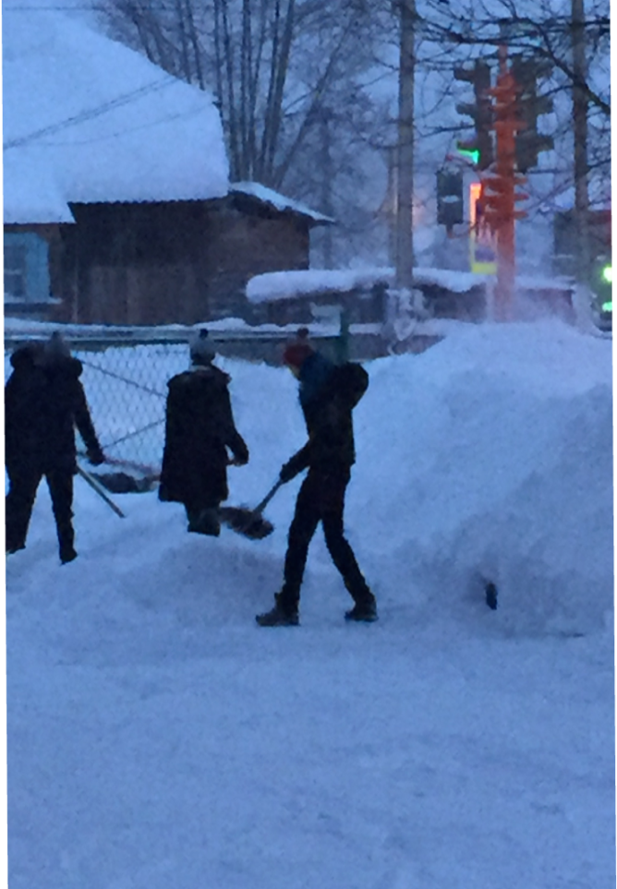
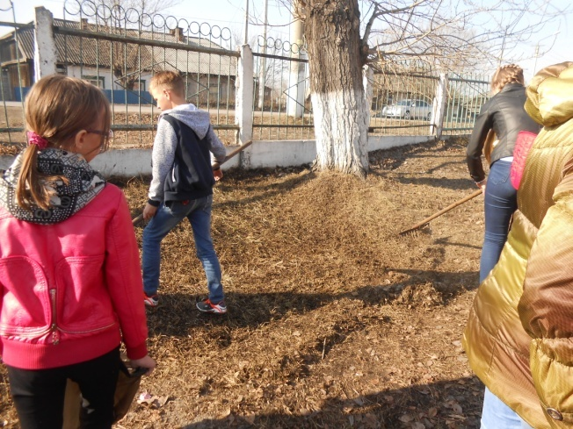
Экологическое воспитание
Субботники

Slide 69
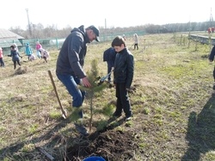
Совместная посадка родителей и учащихся деревьев у стелы

Slide 70
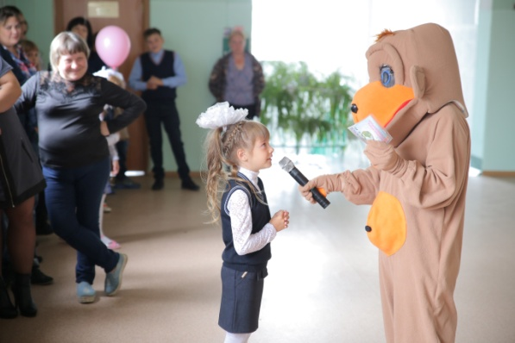
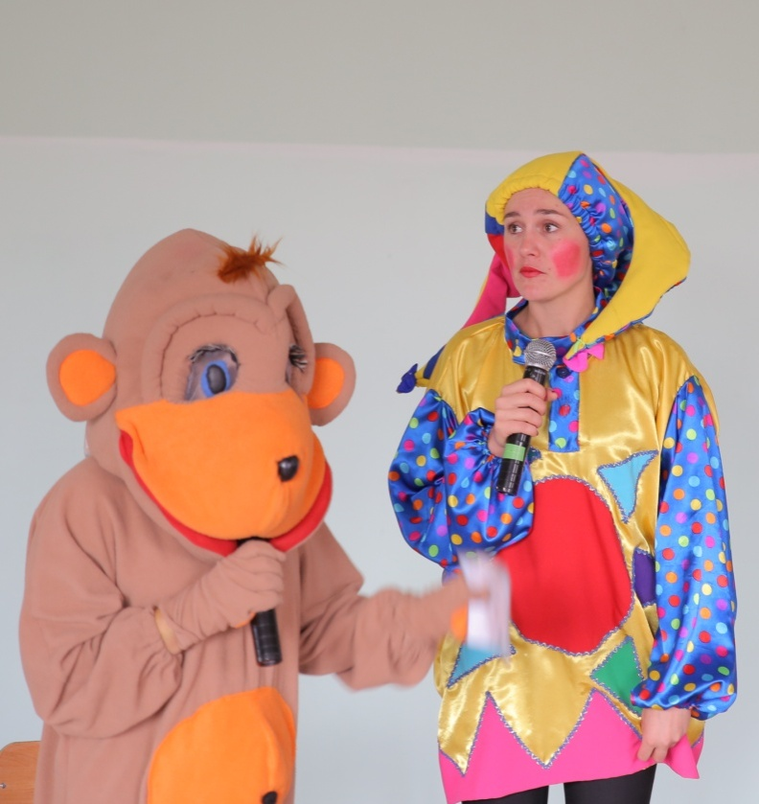
Совместные мероприятия экологической направленности с КЦ Грамотеинский

Slide 71
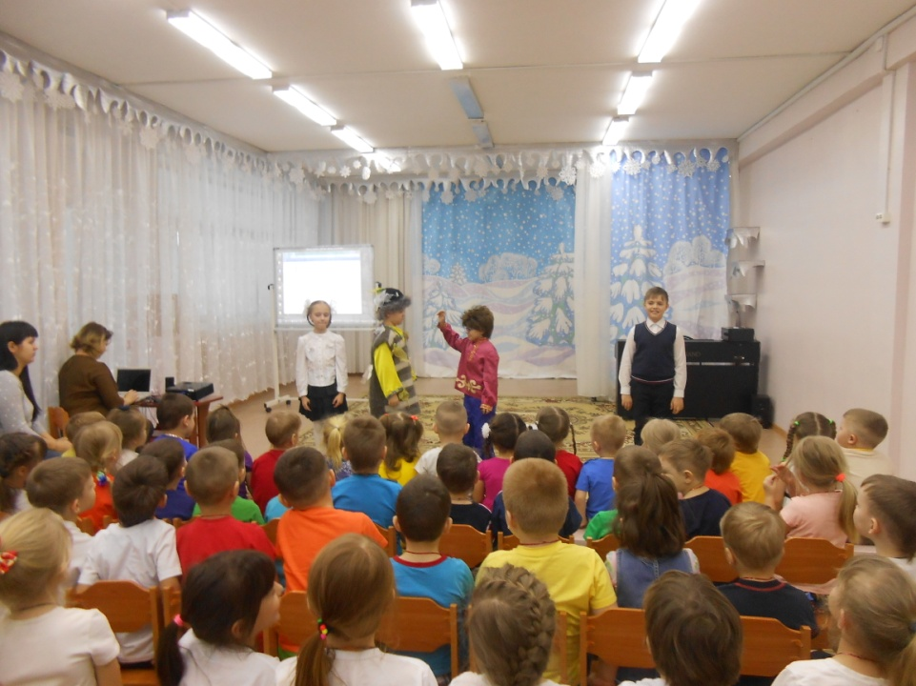
Экологическая сказка «Топотун» Выступление в детском саду «Никитка»

Slide 72
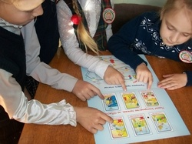
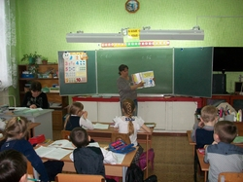
Акция «Вместе ярче»

Slide 73
Воспитание гражданственности, патриотизма, уважения к правам, свободам и обязанностям человека

Slide 74
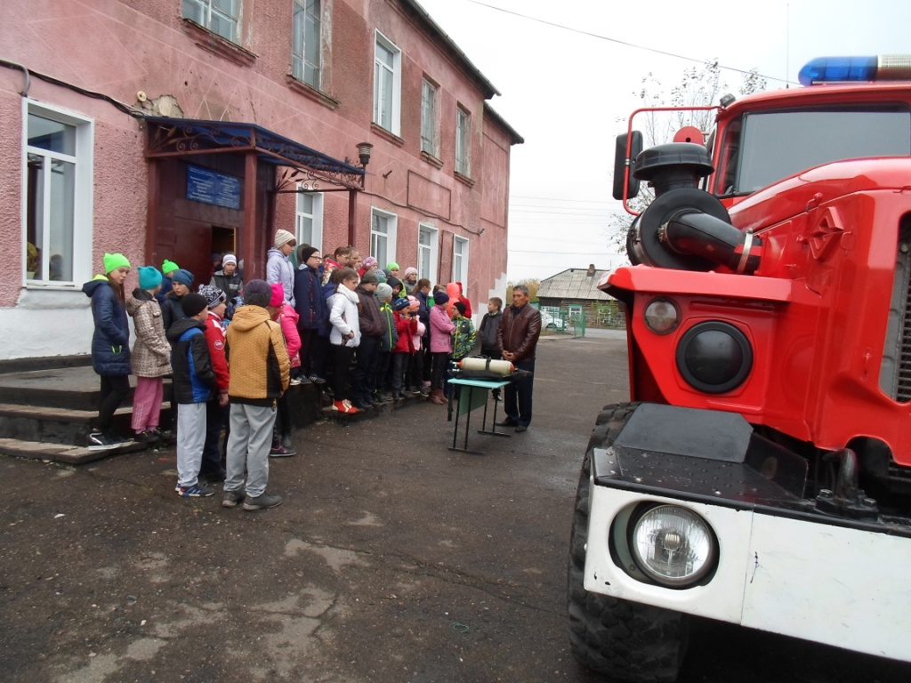
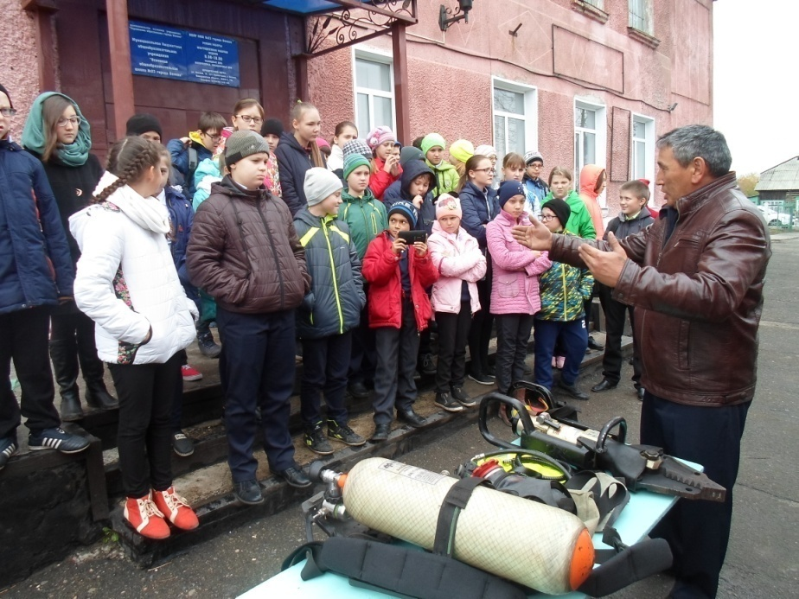
Мероприятия по профориентации; ГО и ЧС

Slide 75
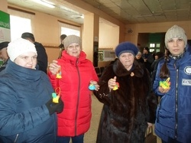
В марте в нашей школе состоялись отчетные мероприятия, на которых всем желающим была предоставлена возможность проявить свои таланты. В этих мероприятиях приняли участие не только ученики и учителя, но и жители нашего поселка.

Slide 76
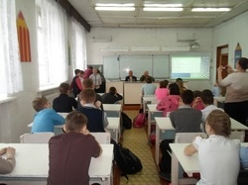
Мероприятия, посвящённые Дню участников ликвидаций последствий радиационных аварий и катастроф и памяти жертв этих катастроф

Slide 77
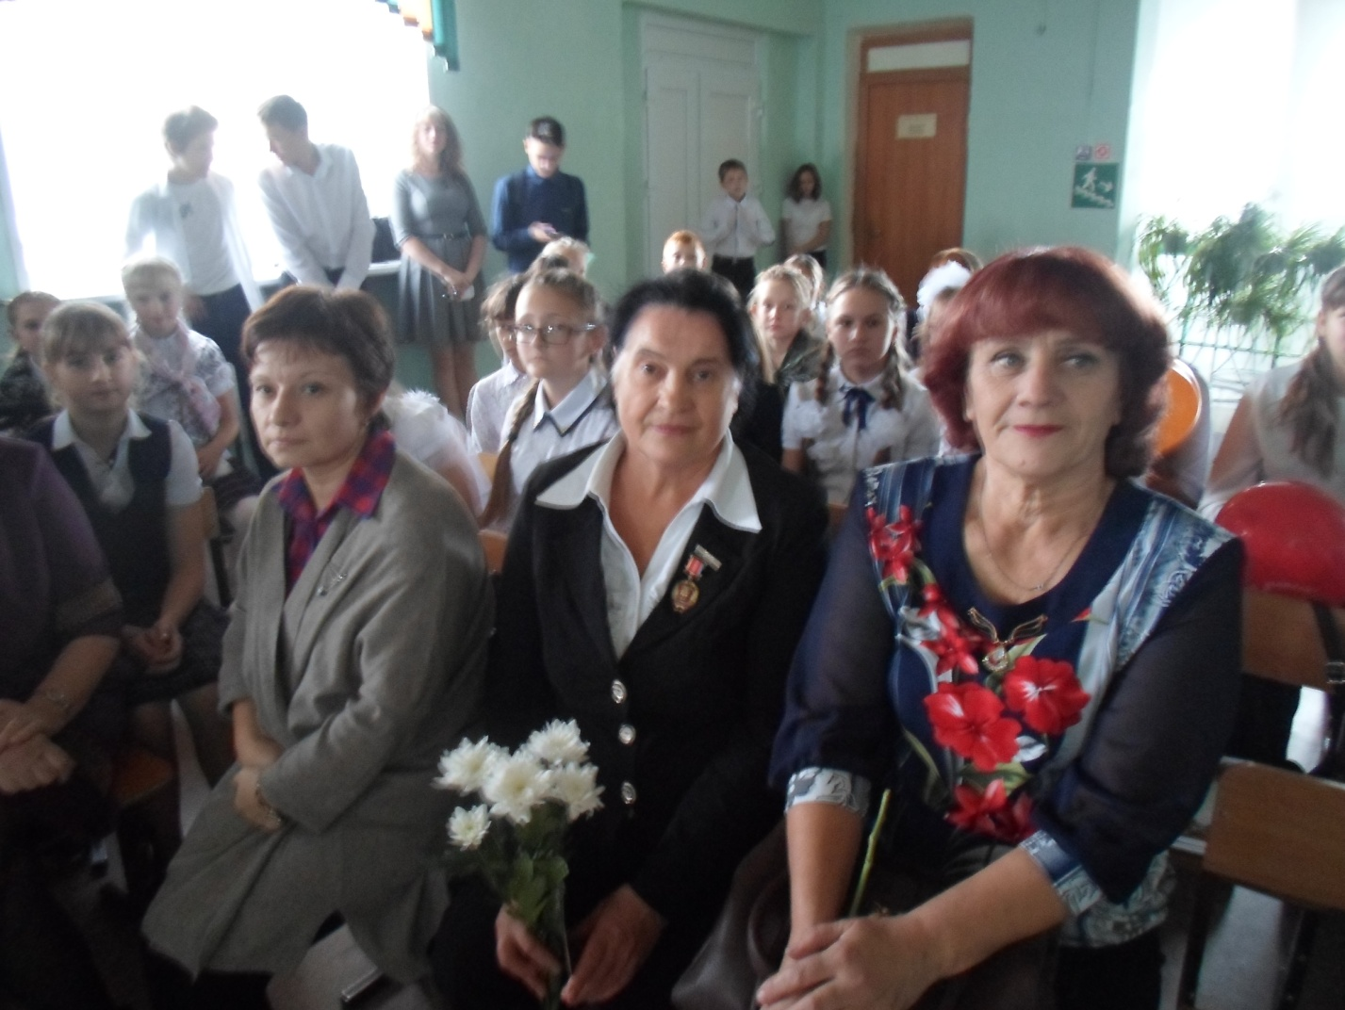
Встреча с интересными людьми
Совместные мероприятия с ветеранами педагогического труда, ветеранами комсомола

Slide 78
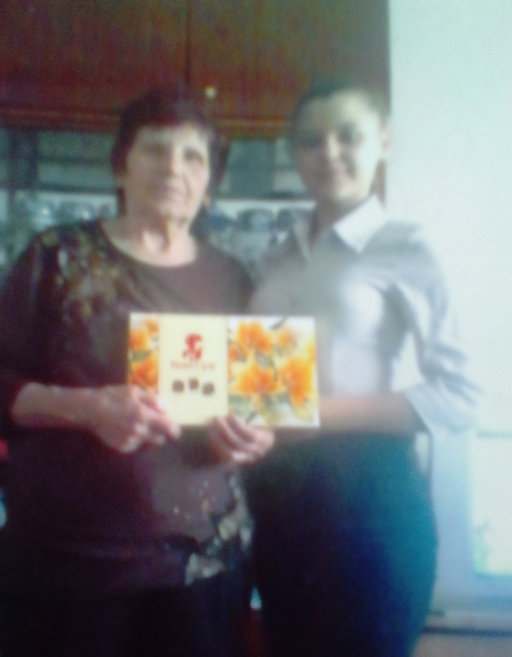
Поздравление ветеранов педагогического труда с 8 марта

Slide 79
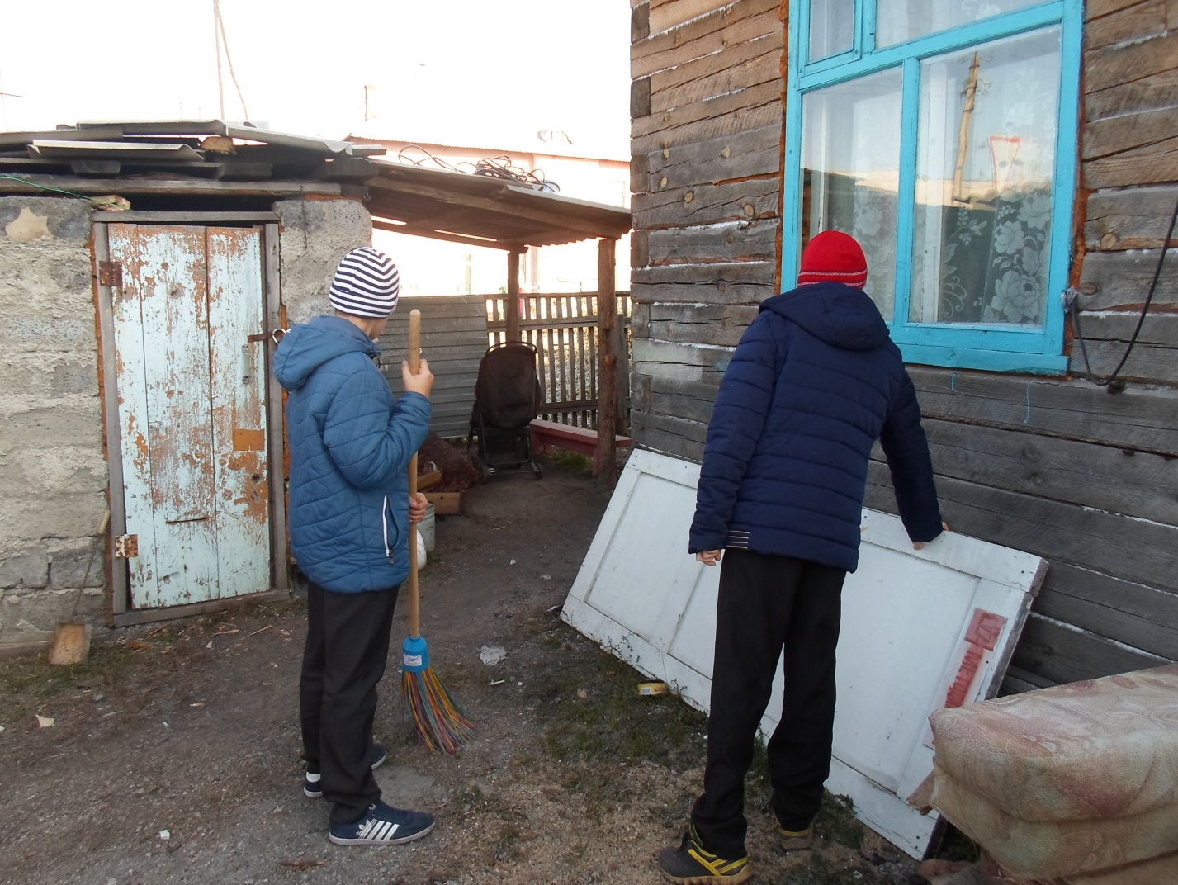
Оказание посильной помощи во дворах ветеранам педагогического труда и труженикам тыла

Slide 80
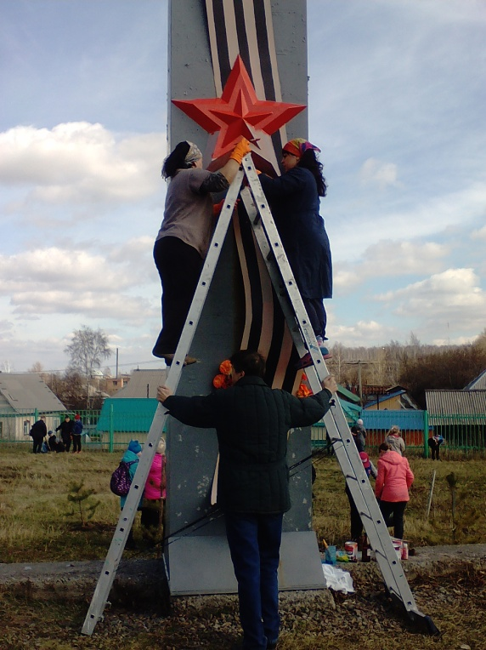
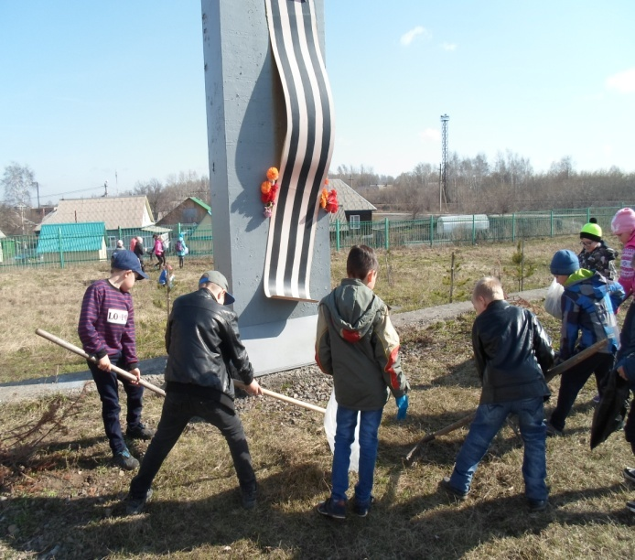
Уход за стелой

Slide 81
«Аллея памяти»

Slide 82
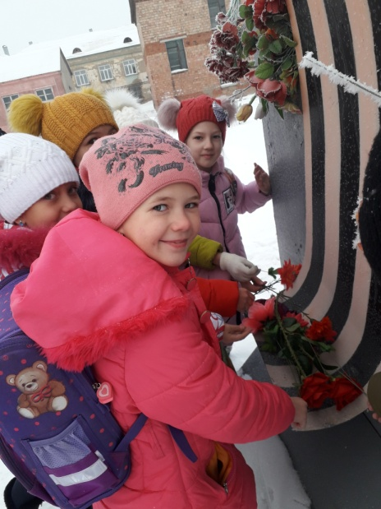
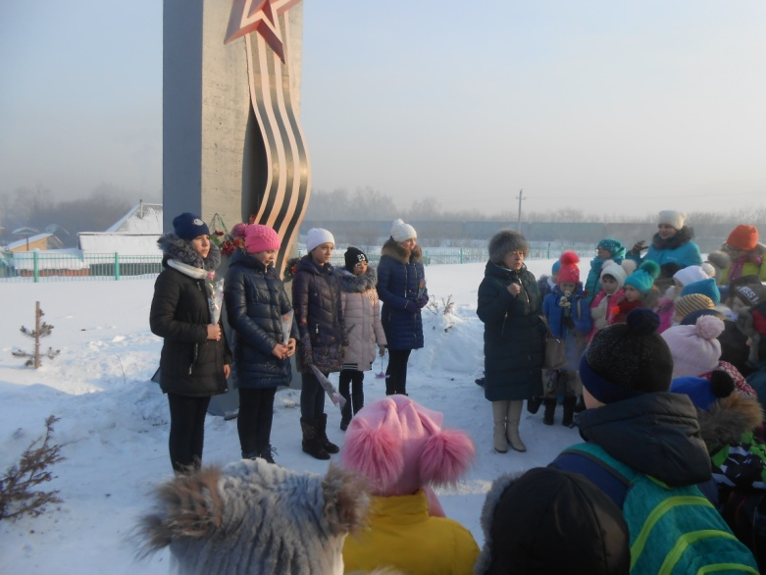
Митинги у стелы: День неизвестного солдата День защитника Отечества

Slide 83
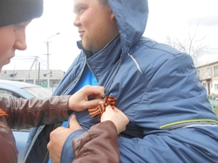
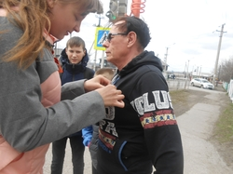
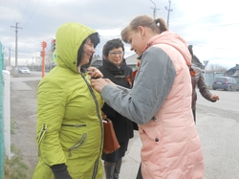
Акция «Георгиевская лента»

Slide 84
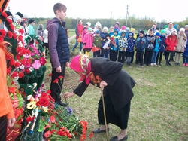
День Победы

Slide 85
Духовно – нравственное воспитание

Slide 86
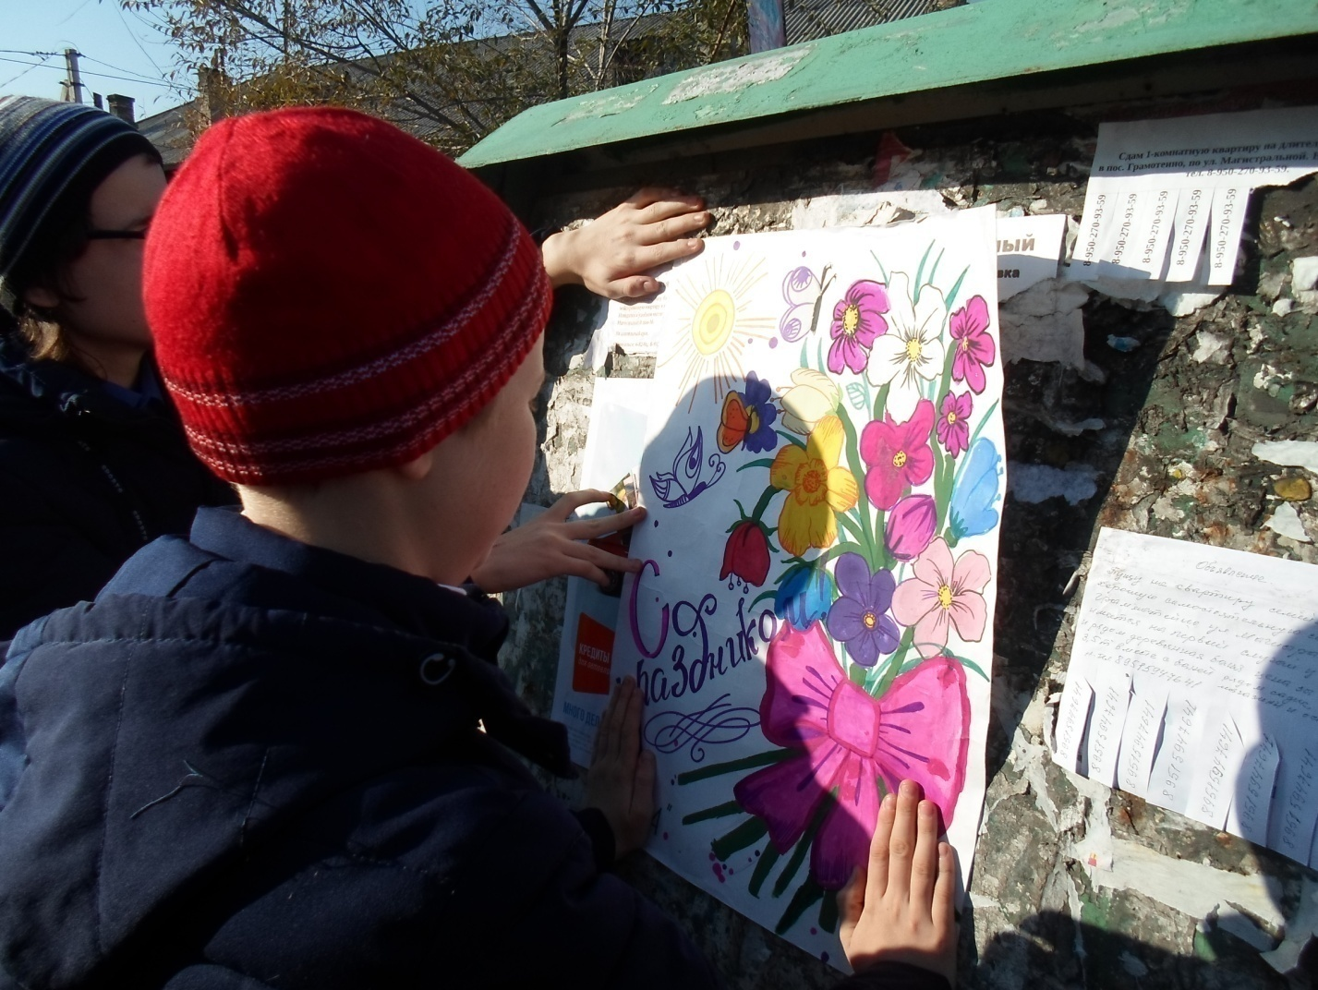
Акция для жителей пгт Грамотеино «Примите наши поздравления»

Slide 87
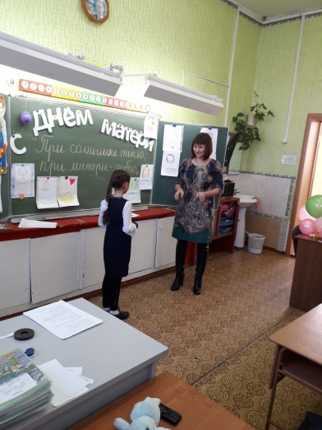
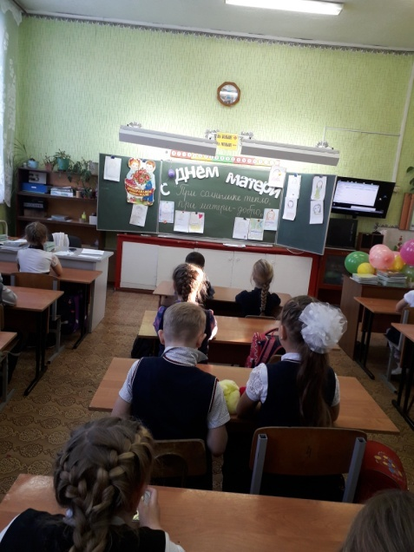
День матери

Slide 88
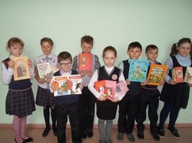
Участие в акции «Подари книгу в библиотеку»

Slide 89
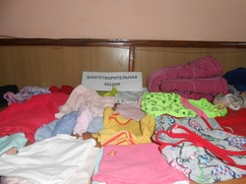
Участие в благотворительной акции по сбору одежды б/у

Slide 90
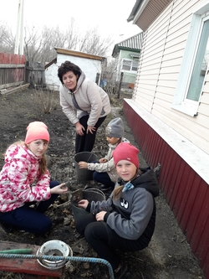
Оказание посильной помощи участникам ВОВ и ветеранам педагогического труда

Slide 91
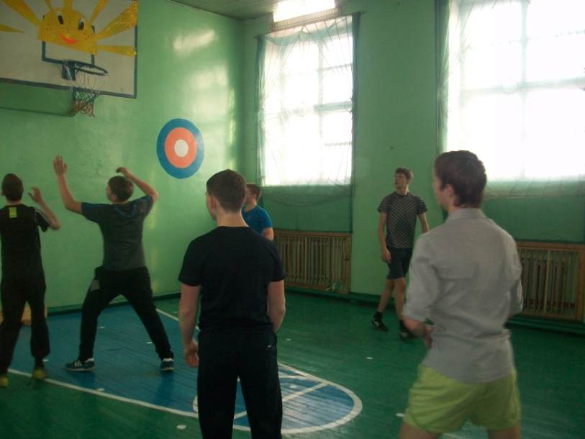
Мероприятия, направленные на привитие у учащихся здорового образа жизни

Slide 92
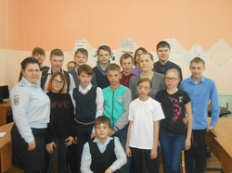
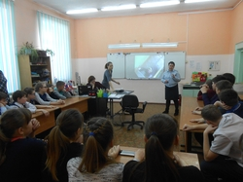
Акция "Родительский урок". Особое внимание на встречах уделяется разъяснительной работе среди родителей, направленной на выявление и раннюю профилактику употребления ПАВ.

Slide 93
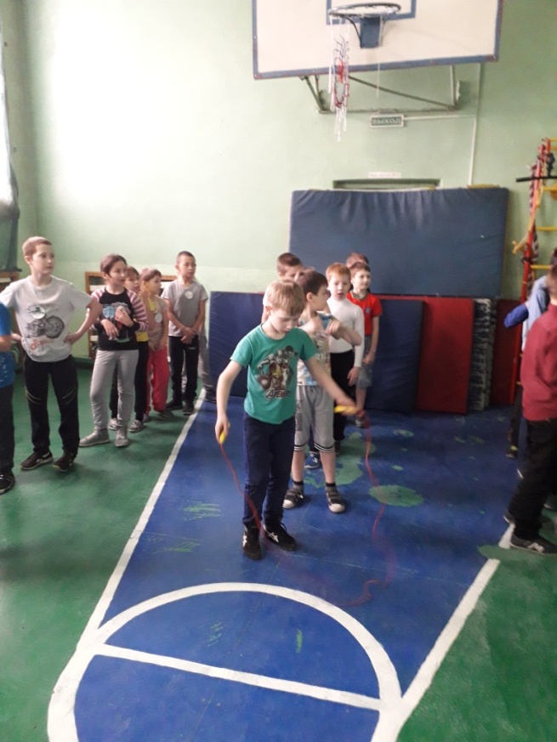
«Веселые старты», эстафеты, спортивные состязания

Slide 94
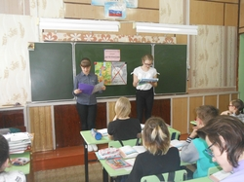
«Дети России». С целью предупреждения наркомании

Slide 95
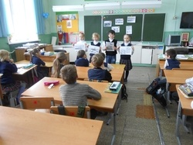
Организованы и проведены профилактические занятия на классных часах в 1-9 классах с рассмотрением вопросов безопасного поведения на воде в летний период, оказания первой помощи утопающему.

Slide 96
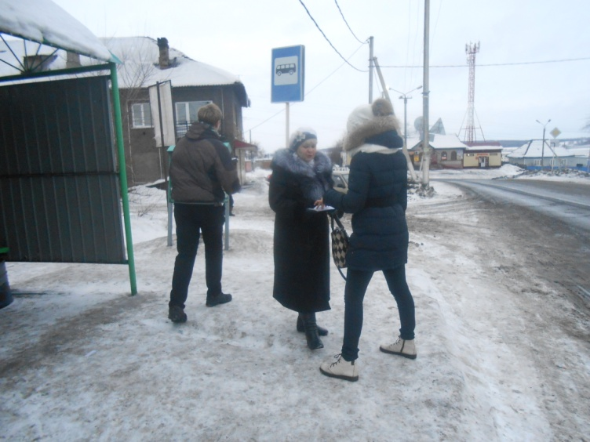
Антинаркотическая акция «Призывник»

Slide 97
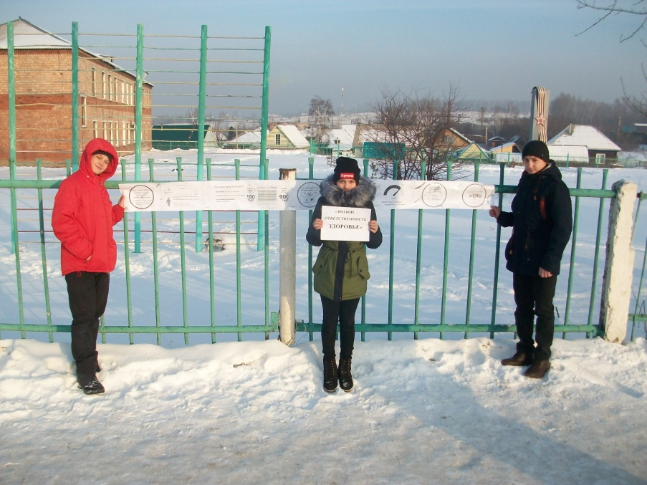
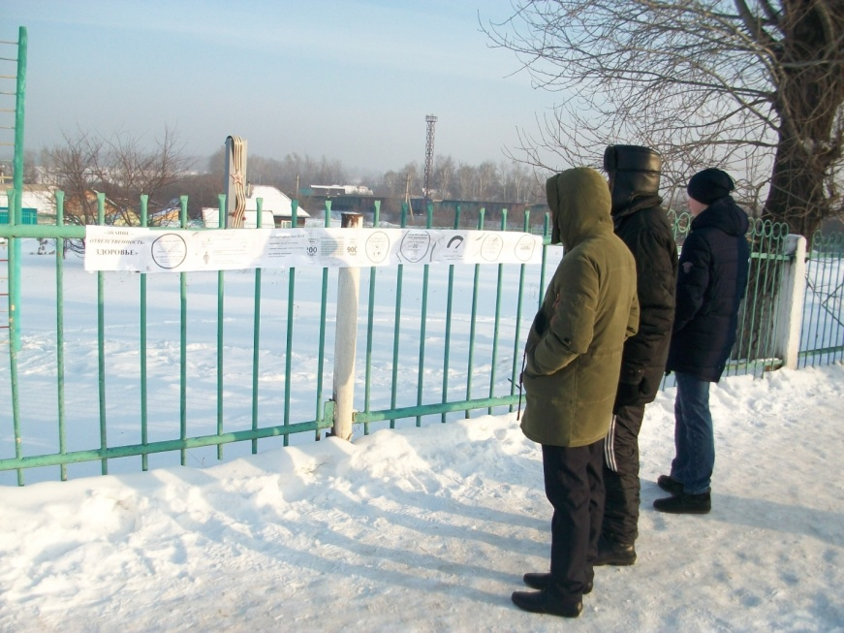
Акция для жителей пгт Грамотеино в в рамках Всемирного дня борьбы со СПИДом

Slide 98
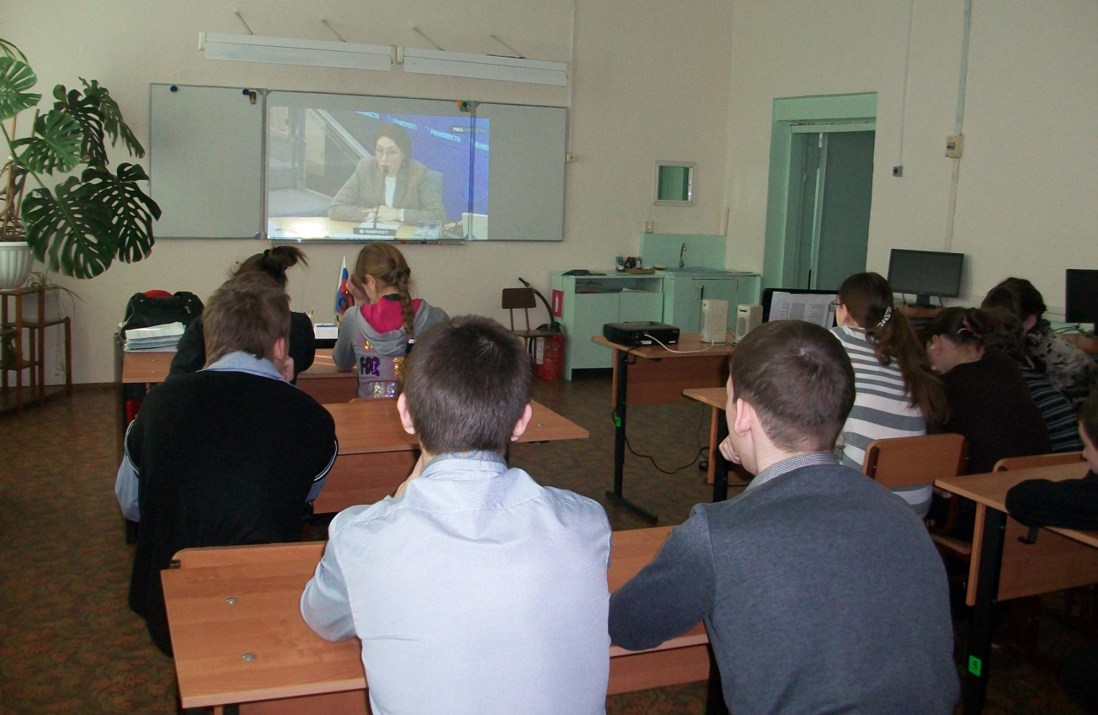
Видео - уроки «Это должен знать каждый»

Slide 99
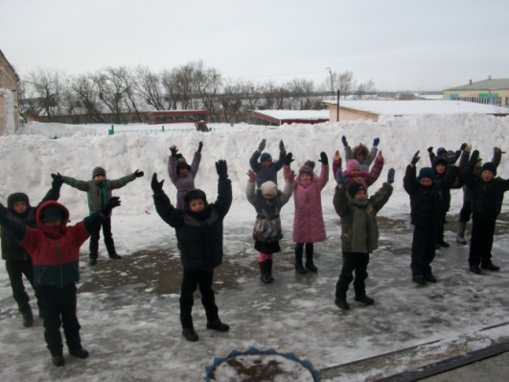
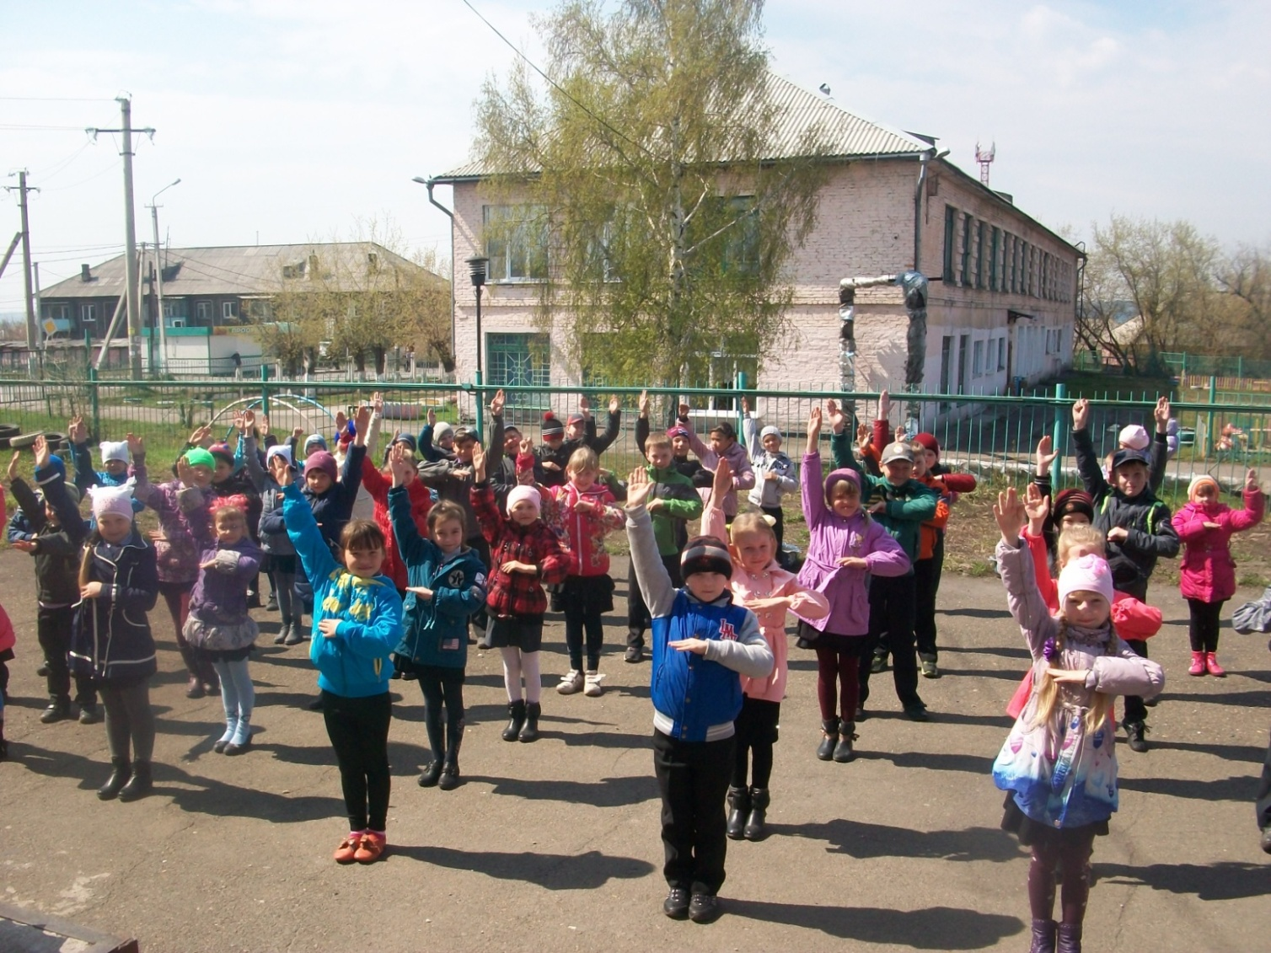
Спортивное мероприятие «Мы против наркотиков»

Slide 100
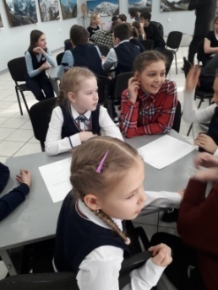
Результаты участия учащихся школы в муниципальных конкурсах
Команда МБОУ ООШ № 23 города Белово, 3 место по разборке и сборке АК-74 в городских соревнованиях среди учебных заведений города Белово, посвященных Дню защитника Отечества.
Команда МБОУ ООШ № 23 города Белово, 3 место в городской конкурсно – познавательной программе «Здоровье – жизни цвет».
Команда МБОУ ООШ № 23 города Белово, 2 место в городской игре по станциям «Здравствуй, РДШ!»
Команда МБОУ ООШ № 23 города Белово, 2 место в городском фотокроссе «Живи настоящим!» посвященный Всемирному Дню борьбы со СПИДом.

Slide 101
Мероприятия, направленные на привитие у учащихся здорового образа жизни

Slide 102
Видео - уроки «Это должен знать каждый»

Slide 103
Спортивное мероприятие «Мы против наркотиков»

Slide 104
Организация питания
Охват учащихся горячим питанием:
одноразовое питание -196 учащихся (57%),
двухразовое питание - 33 учащихся (1%)
Буфетной продукцией пользуется – 112 учащихся (33%)
Общий охват питанием – 85%

